Slide 1
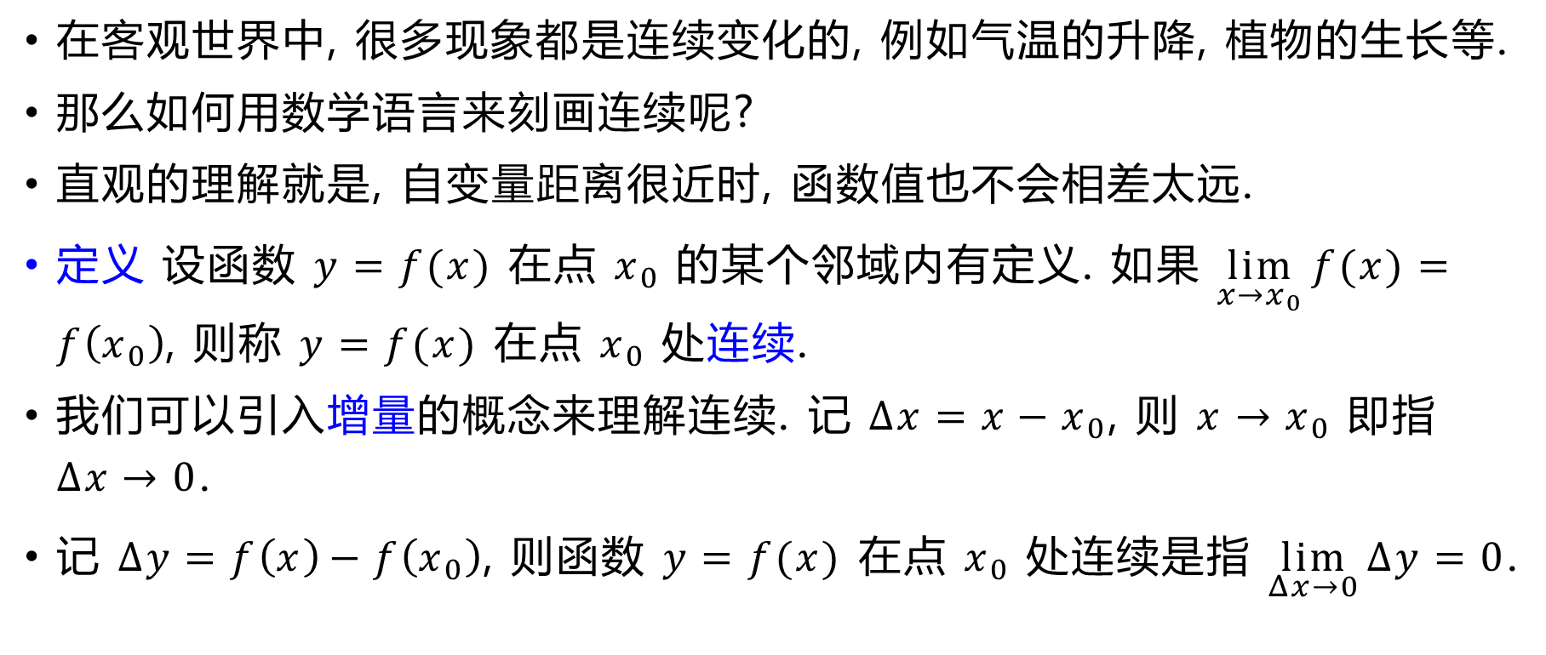
2.6 函数的连续性
在客观世界中, 很多现象都是连续变化的, 例如气温的升降, 植物的生长等.
那么如何用数学语言来刻画连续呢?
直观的理解就是, 自变量距离很近时, 函数值也不会相差太远.
定义 设函数 $y=f(x)$ 在点 $x_{0}$ 的某个邻域内有定义. 如果 $\lim_{x→x_{0}}{f(x)}=f\left(x_{0}\right)$, 则称 $y=f(x)$ 在点 $x_{0}$ 处连续.
我们可以引入增量的概念来理解连续. 记 $Δx=x−x_{0}$, 则 $x→x_{0}$ 即指 $Δx→0$.
记 $Δy=f\left(x\right)−f\left(x_{0}\right)$, 则函数 $y=f(x)$ 在点 $x_{0}$ 处连续是指 $\lim_{Δx→0}{Δy}=0$.

Slide 2
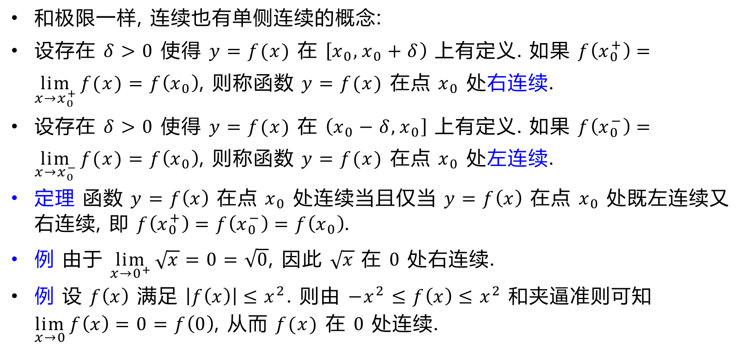
和极限一样, 连续也有单侧连续的概念:
设存在 $δ>0$ 使得 $y=f(x)$ 在 $\left[x_{0},x_{0}+δ\right)$ 上有定义. 如果 $f\left(x_{0}^{+}\right)=\lim_{x→x_{0}^{+}}{f(x)}=f\left(x_{0}\right)$, 则称函数 $y=f(x)$ 在点 $x_{0}$ 处右连续.
设存在 $δ>0$ 使得 $y=f(x)$ 在 $\left(x_{0}−δ,x_{0}\right]$ 上有定义. 如果 $f\left(x_{0}^{−}\right)=\lim_{x→x_{0}^{−}}{f(x)}=f\left(x_{0}\right)$, 则称函数 $y=f(x)$ 在点 $x_{0}$ 处左连续.
定理 函数 $y=f\left(x\right)$ 在点 $x_{0}$ 处连续当且仅当 $y=f\left(x\right)$ 在点 $x_{0}$ 处既左连续又右连续, 即 $f\left(x_{0}^{+}\right)=f\left(x_{0}^{−}\right)=f\left(x_{0}\right)$.
例 由于 $\lim_{x→0^{+}}{\sqrt{x}}=0=\sqrt{0}$, 因此 $\sqrt{x}$ 在 $0$ 处右连续.
例 设 $f\left(x\right)$ 满足 $\left|f\left(x\right)\right|≤x^{2}$. 则由 $−x^{2}≤f\left(x\right)≤x^{2}$ 和夹逼准则可知 $\lim_{x→0}{f\left(x\right)}=0=f\left(0\right)$, 从而 $f(x)$ 在 $0$ 处连续.

Slide 3
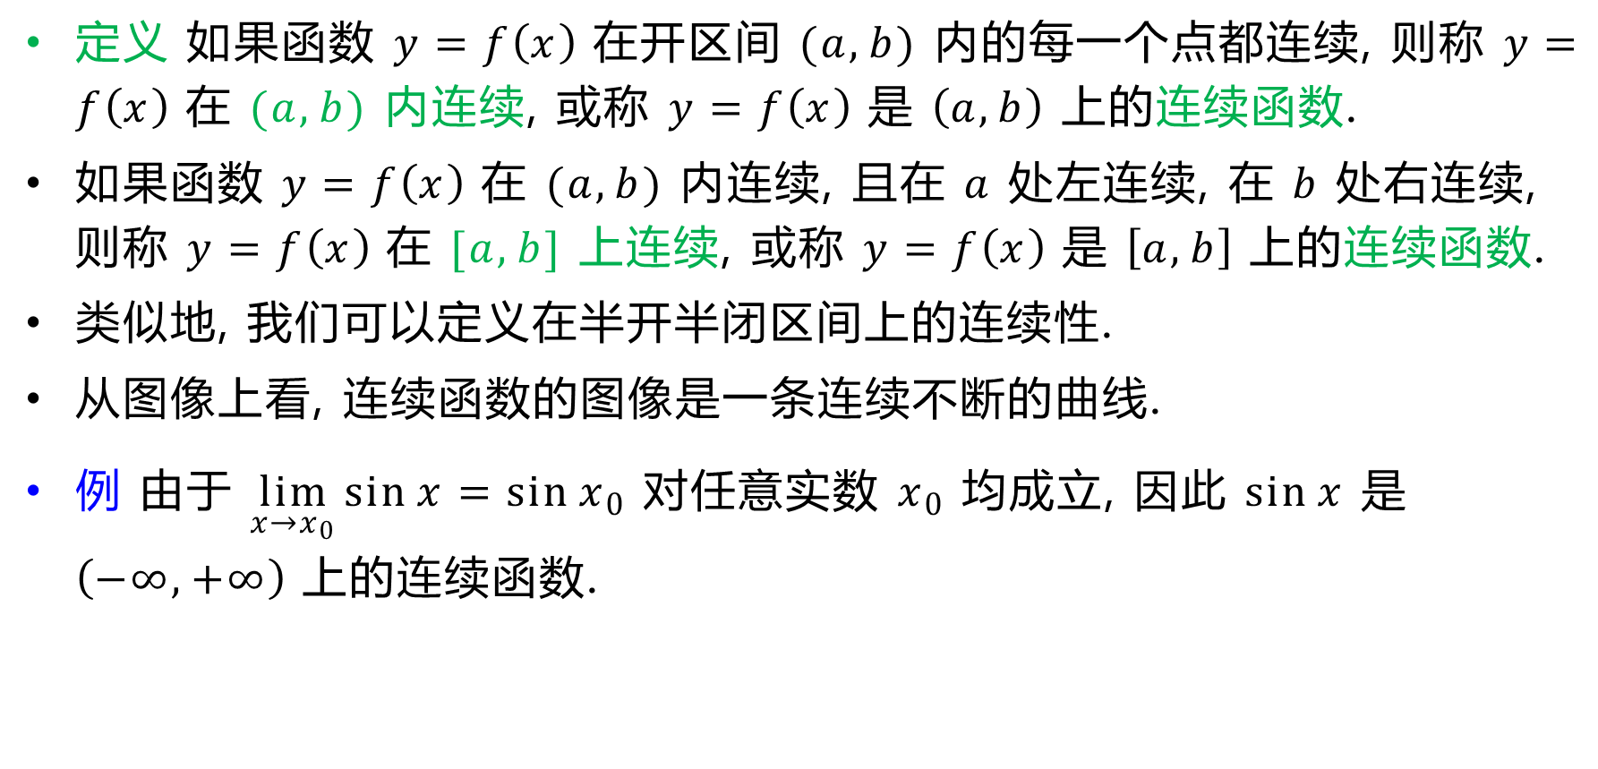
定义 如果函数 $y=f\left(x\right)$ 在开区间 $(a,b)$ 内的每一个点都连续, 则称 $y=f\left(x\right)$ 在 $(a,b)$ 内连续, 或称 $y=f\left(x\right)$ 是 $\left(a,b\right)$ 上的连续函数.
如果函数 $y=f\left(x\right)$ 在 $(a,b)$ 内连续, 且在 $a$ 处左连续, 在 $b$ 处右连续, 则称 $y=f\left(x\right)$ 在 $[a,b]$ 上连续, 或称 $y=f\left(x\right)$ 是 $\left[a,b\right]$ 上的连续函数.
类似地, 我们可以定义在半开半闭区间上的连续性.
从图像上看, 连续函数的图像是一条连续不断的曲线.
例 由于 $\lim_{x→x_{0}}\sin{x}=\sin{x_{0}}$ 对任意实数 $x_{0}$ 均成立, 因此 $\sin{x}$ 是 $\left(−∞,+∞\right)$ 上的连续函数.

Slide 4
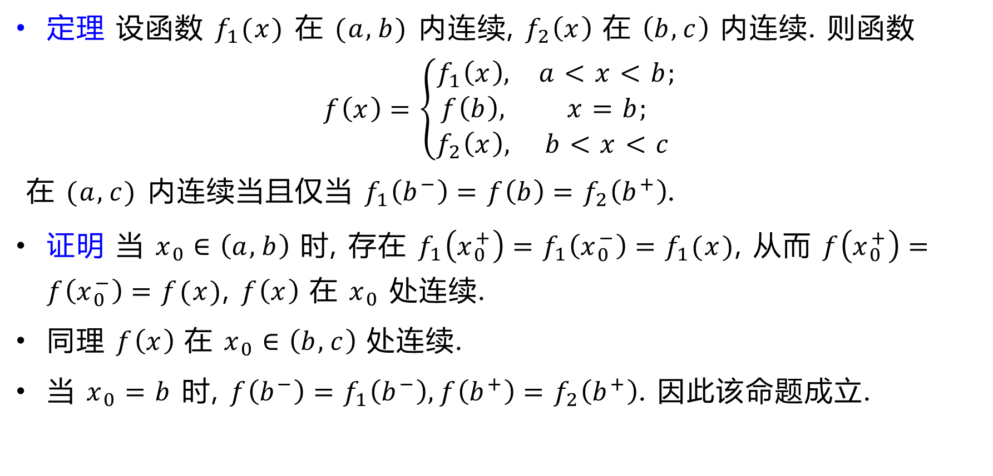
定理 设函数 $f_{1}(x)$ 在 $(a,b)$ 内连续, $f_{2}\left(x\right)$ 在 $\left(b,c\right)$ 内连续. 则函数
$$f\left(x\right)=\left\{\begin{matrix}f_{1}\left(x\right), & a<x<b; \\ f\left(b\right), & x=b; \\ f_{2}\left(x\right), & b<x<c\end{matrix}\right.$$
在 $(a,c)$ 内连续当且仅当 $f_{1}\left(b^{−}\right)=f\left(b\right)=f_{2}\left(b^{+}\right)$.
证明 当 $x_{0}∈\left(a,b\right)$ 时, 存在 $f_{1}\left(x_{0}^{+}\right)=f_{1}\left(x_{0}^{−}\right)=f_{1}(x)$, 从而 $f\left(x_{0}^{+}\right)=f\left(x_{0}^{−}\right)=f(x)$, $f\left(x\right)$ 在 $x_{0}$ 处连续.
同理 $f\left(x\right)$ 在 $x_{0}∈\left(b,c\right)$ 处连续.
当 $x_{0}=b$ 时, $f\left(b^{−}\right)=f_{1}\left(b^{−}\right), f\left(b^{+}\right)=f_{2}\left(b^{+}\right)$. 因此该命题成立.

Slide 5
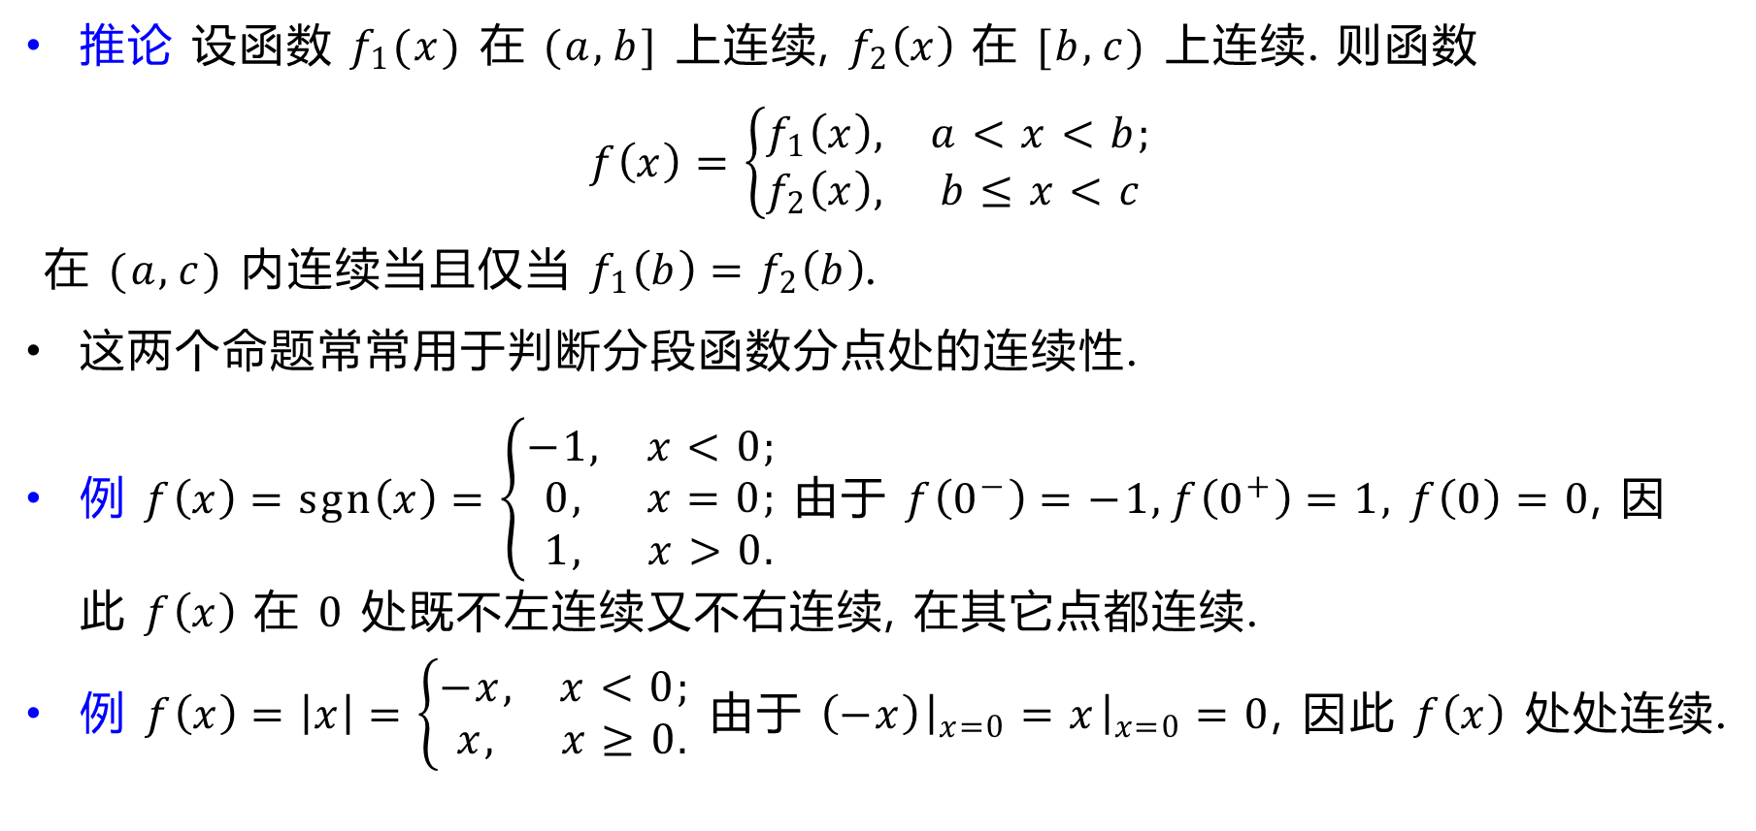
推论 设函数 $f_{1}(x)$ 在 $(a,b]$ 上连续, $f_{2}\left(x\right)$ 在 $[b,c)$ 上连续. 则函数
$$f\left(x\right)=\left\{\begin{matrix}f_{1}\left(x\right), & a<x<b; \\ f_{2}\left(x\right), & b≤x<c\end{matrix}\right.$$
在 $(a,c)$ 内连续当且仅当 $f_{1}\left(b\right)=f_{2}\left(b\right)$.
这两个命题常常用于判断分段函数分点处的连续性.
例 $f\left(x\right)=sgn\left(x\right)=\left\{\begin{matrix}−1, & x<0; \\ 0, & x=0; \\ 1, & x>0.\end{matrix}\right.$ 由于 $f\left(0^{−}\right)=−1, f\left(0^{+}\right)=1,$ $f\left(0\right)=0$, 因此 $f\left(x\right)$ 在 $0$ 处既不左连续又不右连续, 在其它点都连续.
例 $f\left(x\right)=\left|x\right|=\left\{\begin{matrix}−x, & x<0; \\ x, & x≥0.\end{matrix}\right.$ 由于 $\left(−x\right){\left.​\right|}_{x=0}=x{\left.​\right|}_{x=0}=0$, 因此 $f\left(x\right)$ 处处连续.

Slide 6
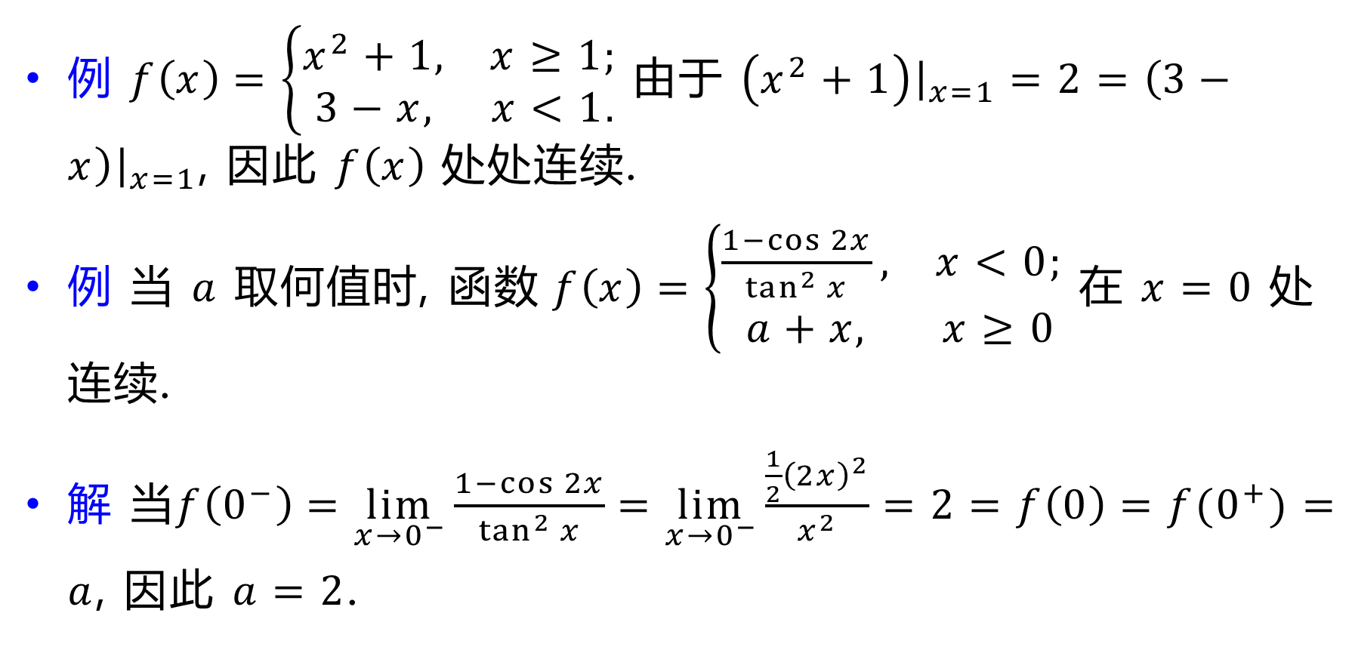
例 $f\left(x\right)=\left\{\begin{matrix}x^{2}+1, & x≥1; \\ 3−x, & x<1.\end{matrix}\right.$ 由于 $\left(x^{2}+1\right){\left.​\right|}_{x=1}=2=\left(3−x\right){\left.​\right|}_{x=1}$, 因此 $f\left(x\right)$ 处处连续.
例 当 $a$ 取何值时, 函数$f\left(x\right)=\left\{\begin{matrix}\frac{1−\cos{2x}}{\tan^{2}{x}}, & x<0; \\ a+x, & x≥0\end{matrix}\right.$ 在 $x=0$ 处连续.
解 当$f\left(0^{−}\right)=\lim_{x→0^{−}}{\frac{1−\cos{2x}}{\tan^{2}{x}}}=\lim_{x→0^{−}}{\frac{\frac{1}{2}{\left(2x\right)}^{2}}{x^{2}}=2}=f\left(0\right)=f(0^{+})=a$, 因此 $a=2$.

Slide 7
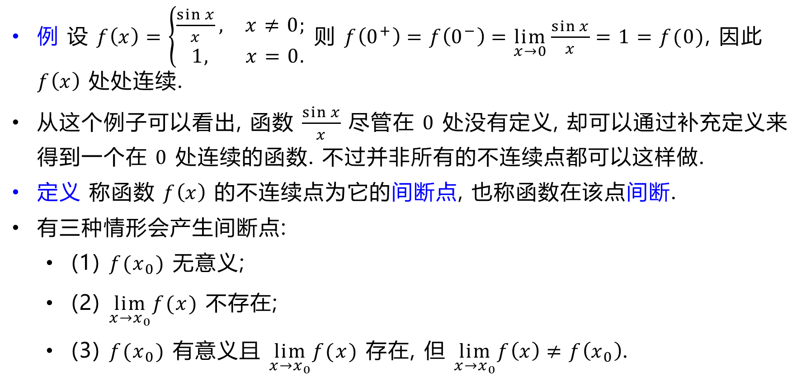
例 设 $f\left(x\right)=\left\{\begin{matrix}\frac{\sin{x}}{x}, & x≠0; \\ 1, & x=0.\end{matrix}\right.$ 则 $f\left(0^{+}\right)=f\left(0^{−}\right)=\lim_{x→0}{\frac{\sin{x}}{x}}=1=f(0)$, 因此 $f\left(x\right)$ 处处连续.
从这个例子可以看出, 函数 $\frac{\sin{x}}{x}$ 尽管在 $0$ 处没有定义, 却可以通过补充定义来得到一个在 $0$ 处连续的函数. 不过并非所有的不连续点都可以这样做.
定义 称函数 $f\left(x\right)$ 的不连续点为它的间断点, 也称函数在该点间断.
有三种情形会产生间断点:
(1) $f(x_{0})$ 无意义;
(2) $\lim_{x→x_{0}}f(x)$ 不存在;
(3) $f(x_{0})$ 有意义且 $\lim_{x→x_{0}}f(x)$ 存在, 但 $\lim_{x→x_{0}}f\left(x\right)≠f\left(x_{0}\right)$.

Slide 8
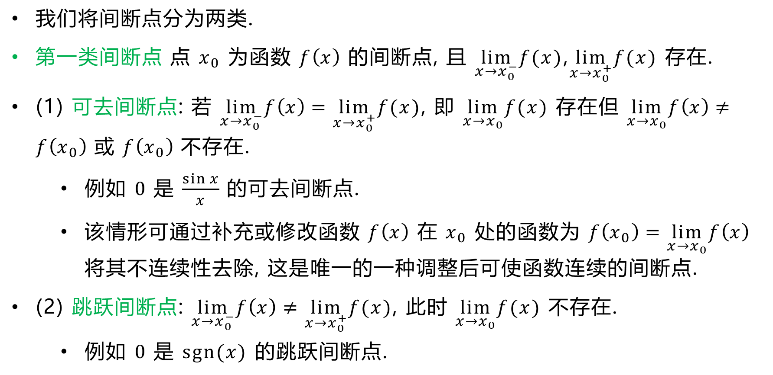
我们将间断点分为两类.
第一类间断点 点 $x_{0}$ 为函数 $f\left(x\right)$ 的间断点, 且 $\lim_{x→x_{0}^{−}}f(x)$,$\lim_{x→x_{0}^{+}}f(x)$ 存在.
(1) 可去间断点: 若 $\lim_{x→x_{0}^{−}}f\left(x\right)=\lim_{x→x_{0}^{+}}f(x)$, 即 $\lim_{x→x_{0}}f(x)$ 存在但 $\lim_{x→x_{0}}f\left(x\right)≠f\left(x_{0}\right)$ 或 $f\left(x_{0}\right)$ 不存在.
例如 $0$ 是 $\frac{\sin{x}}{x}$ 的可去间断点.
该情形可通过补充或修改函数 $f\left(x\right)$ 在 $x_{0}$ 处的函数为 $f\left(x_{0}\right)=\lim_{x→x_{0}}f\left(x\right)$ 将其不连续性去除, 这是唯一的一种调整后可使函数连续的间断点.
(2) 跳跃间断点: $\lim_{x→x_{0}^{−}}f\left(x\right)≠\lim_{x→x_{0}^{+}}f(x)$, 此时 $\lim_{x→x_{0}}f(x)$ 不存在.
例如 $0$ 是 $sgn(x)$ 的跳跃间断点.

Slide 9
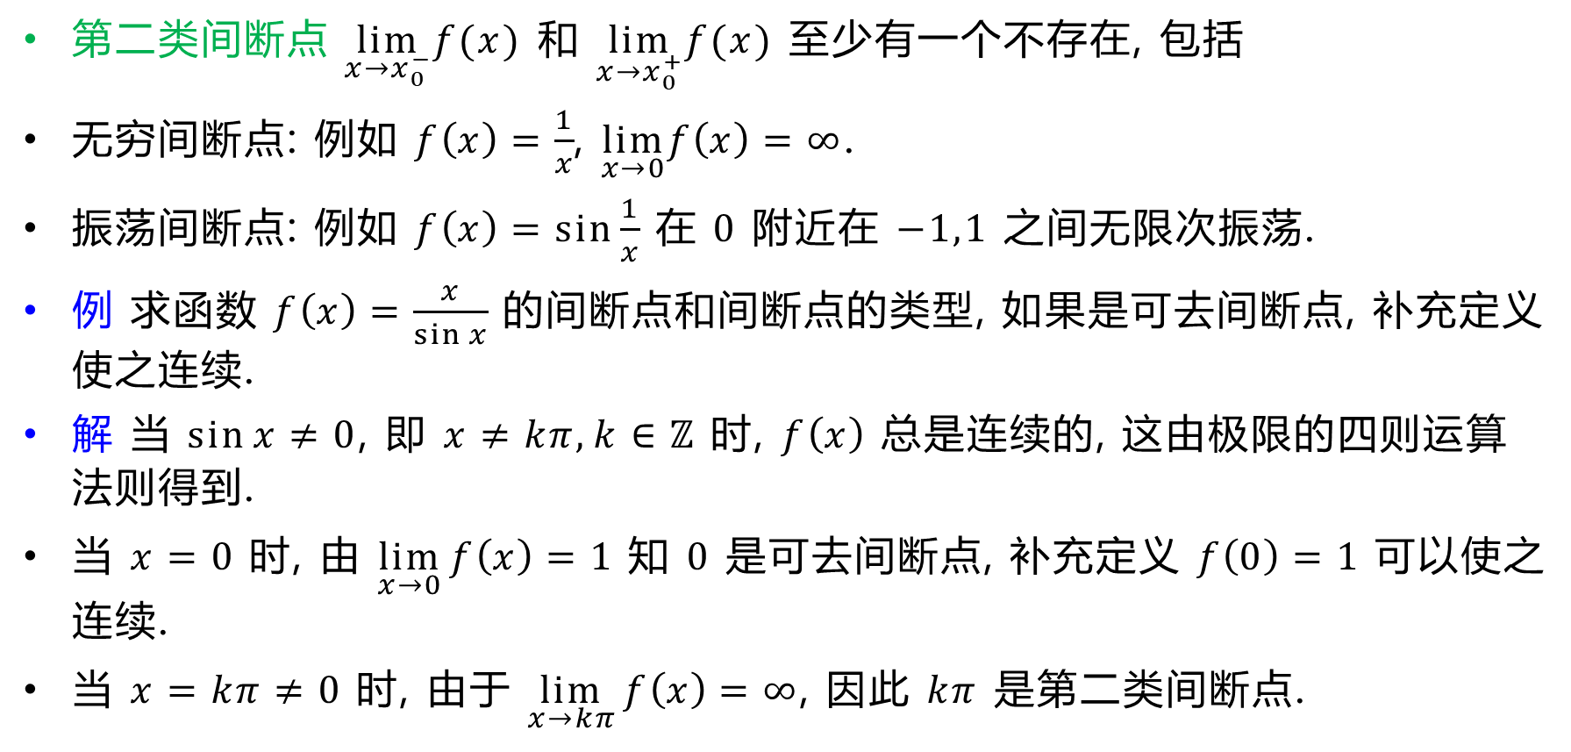
第二类间断点 $\lim_{x→x_{0}^{−}}f(x)$ 和 $\lim_{x→x_{0}^{+}}f(x)$ 至少有一个不存在, 包括
无穷间断点: 例如 $f\left(x\right)=\frac{1}{x}$, $\lim_{x→0}f\left(x\right)=∞$.
振荡间断点: 例如 $f\left(x\right)=\sin{\frac{1}{x}}$ 在 $0$ 附近在 $−1,1$ 之间无限次振荡.
例 求函数 $f\left(x\right)=\frac{x}{\sin{x}}$ 的间断点和间断点的类型, 如果是可去间断点, 补充定义使之连续.
解 当 $\sin{x}≠0$, 即 $x≠kπ, k∈ℤ$ 时, $f\left(x\right)$ 总是连续的, 这由极限的四则运算法则得到.
当 $x=0$ 时, 由 $\lim_{x→0}{f\left(x\right)}=1$ 知 $0$ 是可去间断点, 补充定义 $f\left(0\right)=1$ 可以使之连续.
当 $x=kπ≠0$ 时, 由于 $\lim_{x→kπ}{f\left(x\right)}=∞$, 因此 $kπ$ 是第二类间断点.

Slide 10

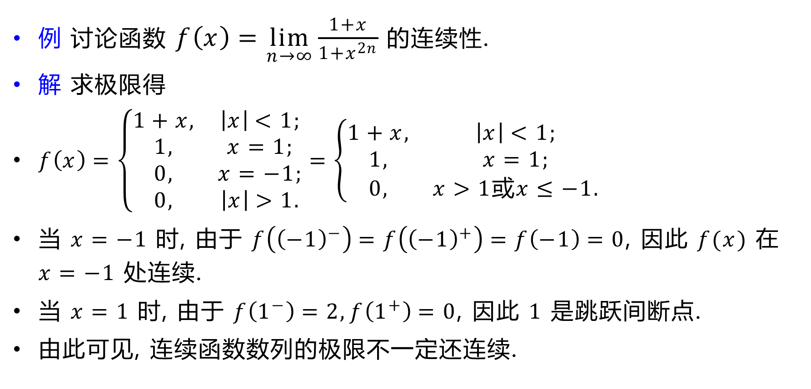



$$y$$
例 讨论函数 $f\left(x\right)=\lim_{n→∞}{\frac{1+x}{1+x^{2n}}}$ 的连续性.
解 求极限得
$f\left(x\right)=\left\{\begin{matrix}1+x, & \left|x\right|<1; \\ 1, & x=1; \\ 0, & x=−1; \\ 0, & \left|x\right|>1.\end{matrix}\right.=\left\{\begin{matrix}1+x, & \left|x\right|<1; \\ 1, & x=1; \\ 0, & x>1或x≤−1.\end{matrix}\right.$
当 $x=−1$ 时, 由于 $f\left({\left(−1\right)}^{−}\right)=f\left({\left(−1\right)}^{+}\right)=f\left(−1\right)=0$, 因此 $f(x)$ 在 $x=−1$ 处连续.
当 $x=1$ 时, 由于 $f\left(1^{−}\right)=2, f\left(1^{+}\right)=0$, 因此 $1$ 是跳跃间断点.
由此可见, 连续函数数列的极限不一定还连续.
$$y=f(x)$$
$$O$$
$$x$$

Slide 11
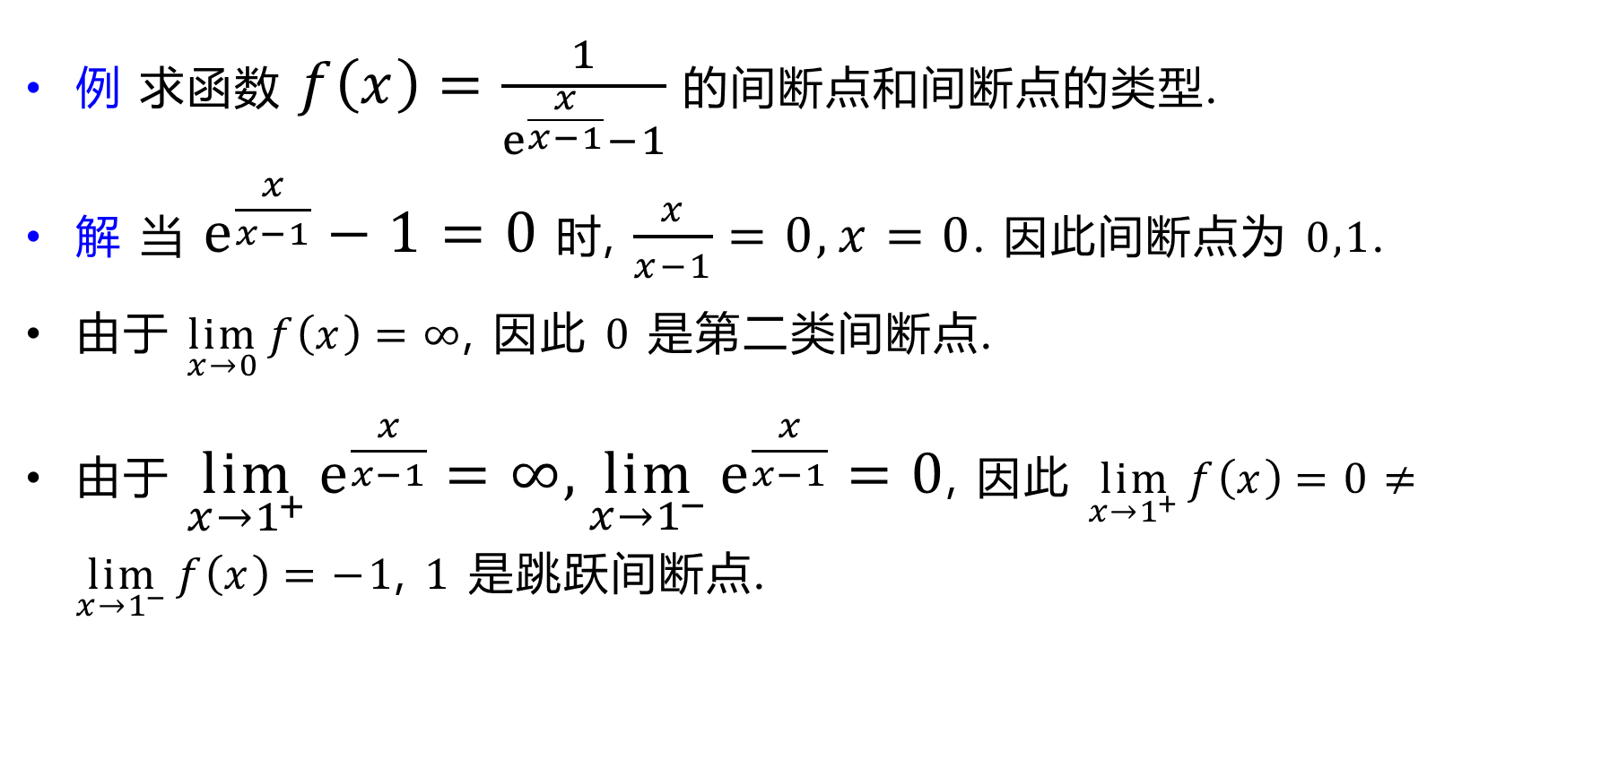
例 求函数 $f\left(x\right)=\frac{1}{e^{\frac{x}{x−1}}−1}$ 的间断点和间断点的类型.
解 当 $e^{\frac{x}{x−1}}−1=0$ 时, $\frac{x}{x−1}=0,x=0$. 因此间断点为 $0,1$.
由于 $\lim_{x→0}{f\left(x\right)}=∞$, 因此 $0$ 是第二类间断点.
由于 $\lim_{x→1^{+}}{e^{\frac{x}{x−1}}}=∞,\lim_{x→1^{−}}{e^{\frac{x}{x−1}}}=0$, 因此 $\lim_{x→1^{+}}{f\left(x\right)}=0≠\lim_{x→1^{−}}{f\left(x\right)}=−1$, $1$ 是跳跃间断点.

Slide 12
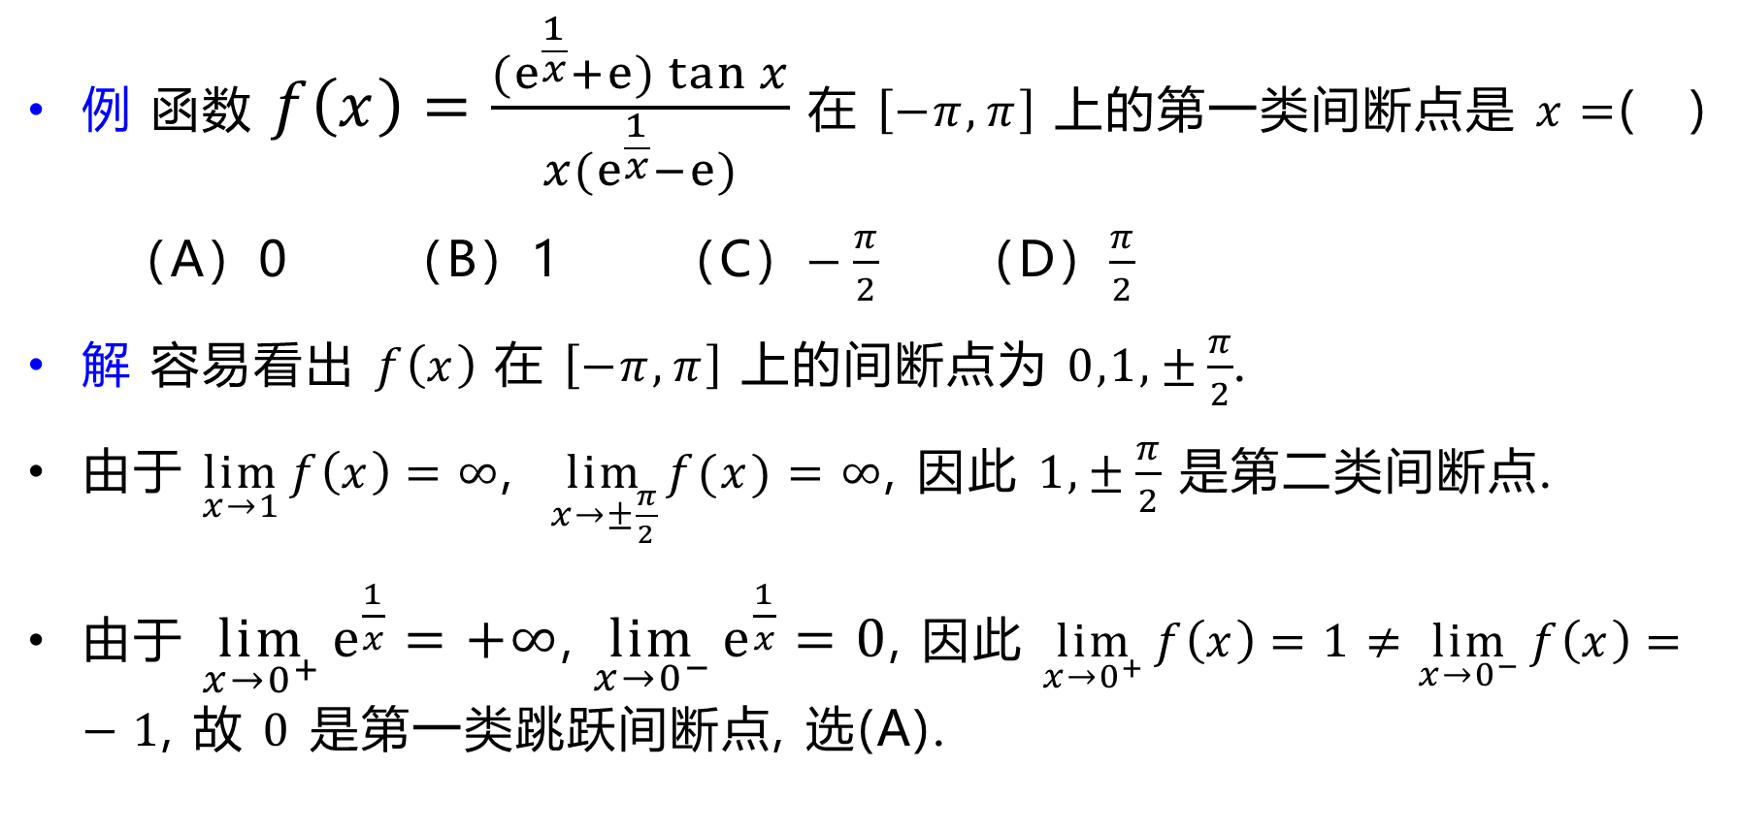
例 函数 $f\left(x\right)=\frac{(e^{\frac{1}{x}}+e)\tan{x}}{x(e^{\frac{1}{x}}−e)}$ 在 $\left[−π,π\right]$ 上的第一类间断点是 $x=$( )
（A）0 （B）1 （C）$−\frac{π}{2}$ （D）$\frac{π}{2}$
解 容易看出 $f\left(x\right)$ 在 $\left[−π,π\right]$ 上的间断点为 $0,1,±\frac{π}{2}$.
由于 $\lim_{x→1}{f\left(x\right)}=∞$, $\lim_{x→±\frac{π}{2}}{f(x)}=∞$, 因此 $1,±\frac{π}{2}$ 是第二类间断点.
由于 $\lim_{x→0^{+}}{e^{\frac{1}{x}}}=+∞$, $\lim_{x→0^{−}}{e^{\frac{1}{x}}}=0$, 因此 $\lim_{x→0^{+}}{f\left(x\right)}=1≠\lim_{x→0^{−}}{f\left(x\right)}=−1$, 故 $0$ 是第一类跳跃间断点, 选(A).

Slide 13
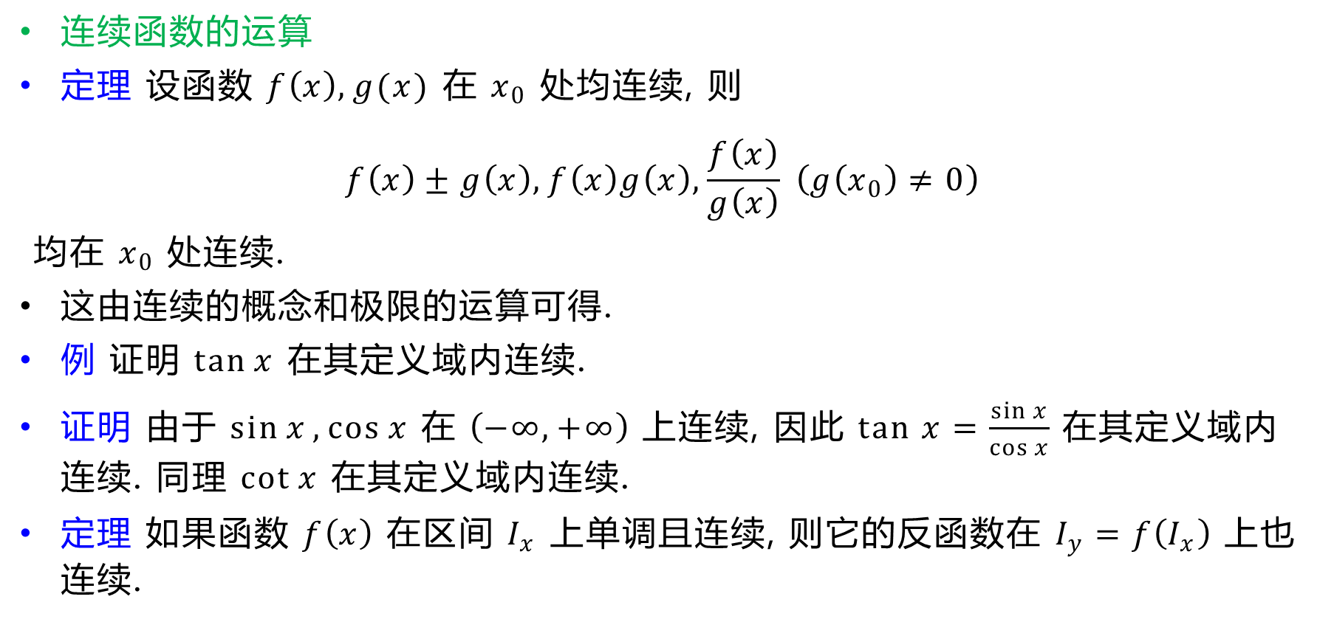
连续函数的运算
定理 设函数 $f\left(x\right),g(x)$ 在 $x_{0}$ 处均连续, 则
$$f\left(x\right)±g\left(x\right), f\left(x\right)g\left(x\right),\frac{f\left(x\right)}{g\left(x\right)} \left(g\left(x_{0}\right)≠0\right)$$
均在 $x_{0}$ 处连续.
这由连续的概念和极限的运算可得.
例 证明 $\tan{x}$ 在其定义域内连续.
证明 由于 $\sin{x},\cos{x}$ 在 $\left(−∞,+∞\right)$ 上连续, 因此 $tan x=\frac{\sin{x}}{\cos{x}}$ 在其定义域内连续. 同理 $\cot{x}$ 在其定义域内连续.
定理 如果函数 $f\left(x\right)$ 在区间 $I_{x}$ 上单调且连续, 则它的反函数在 $I_{y}=f\left(I_{x}\right)$ 上也连续.

Slide 14
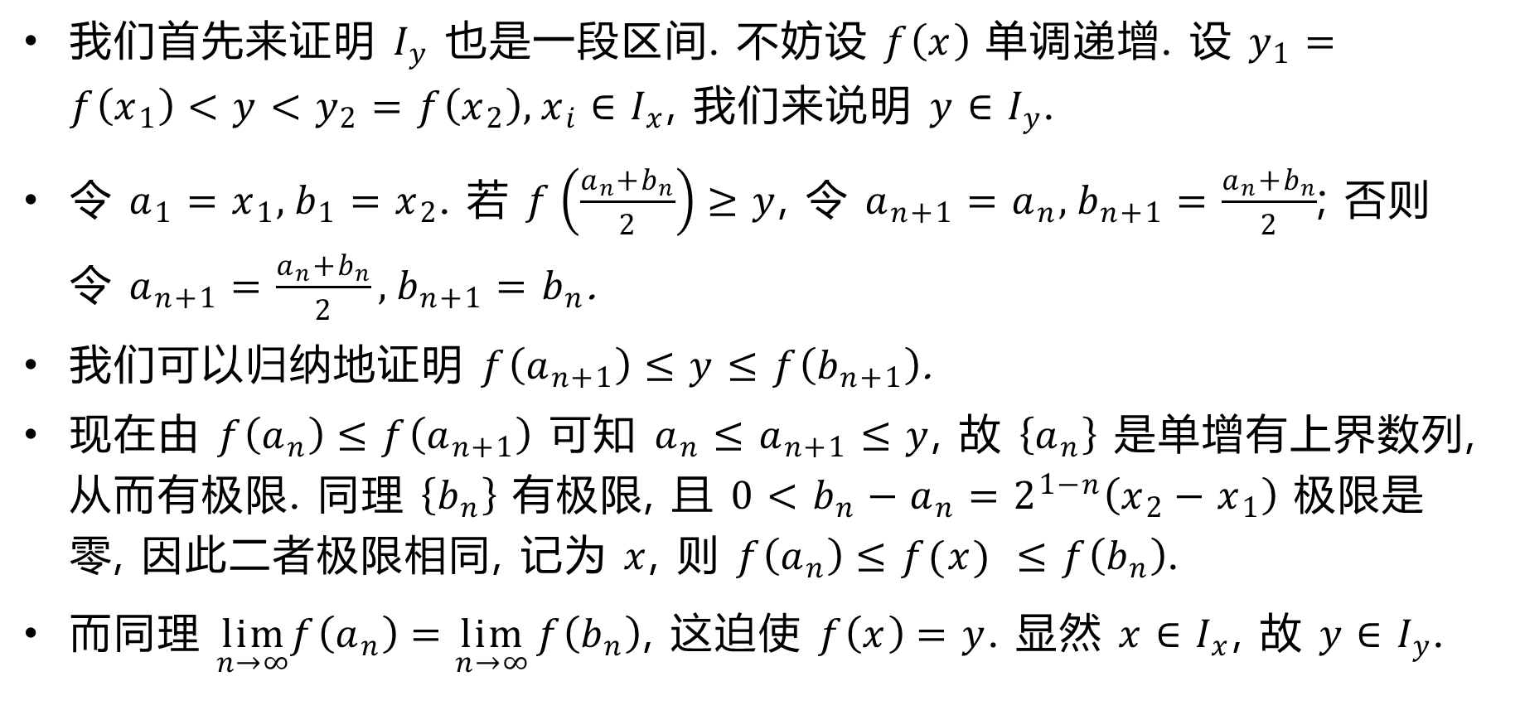
我们首先来证明 $I_{y}$ 也是一段区间. 不妨设 $f\left(x\right)$ 单调递增. 设 $y_{1}=f\left(x_{1}\right)<y<y_{2}=f\left(x_{2}\right), x_{i}∈I_{x}$, 我们来说明 $y∈I_{y}$.
令 $a_{1}=x_{1},b_{1}=x_{2}$. 若 $f\left(\frac{a_{n}+b_{n}}{2}\right)≥y$, 令 $a_{n+1}=a_{n},b_{n+1}=\frac{a_{n}+b_{n}}{2}$; 否则令 $a_{n+1}=\frac{a_{n}+b_{n}}{2},b_{n+1}=b_{n}$.
我们可以归纳地证明 $f\left(a_{n+1}\right)≤y≤f\left(b_{n+1}\right)$.
现在由 $f\left(a_{n}\right)≤f\left(a_{n+1}\right)$ 可知 $a_{n}≤a_{n+1}≤y$, 故 $\left\{a_{n}\right\}$ 是单增有上界数列, 从而有极限. 同理 $\left\{b_{n}\right\}$ 有极限, 且 $0<b_{n}−a_{n}=2^{1−n}\left(x_{2}−x_{1}\right)$ 极限是零, 因此二者极限相同, 记为 $x$, 则 $f\left(a_{n}\right)≤f(x) ≤f\left(b_{n}\right)$.
而同理 $\lim_{n→∞}f\left(a_{n}\right)=\lim_{n→∞}{f\left(b_{n}\right)}$, 这迫使 $f\left(x\right)=y$. 显然 $x∈I_{x}$, 故 $y∈I_{y}$.

Slide 15
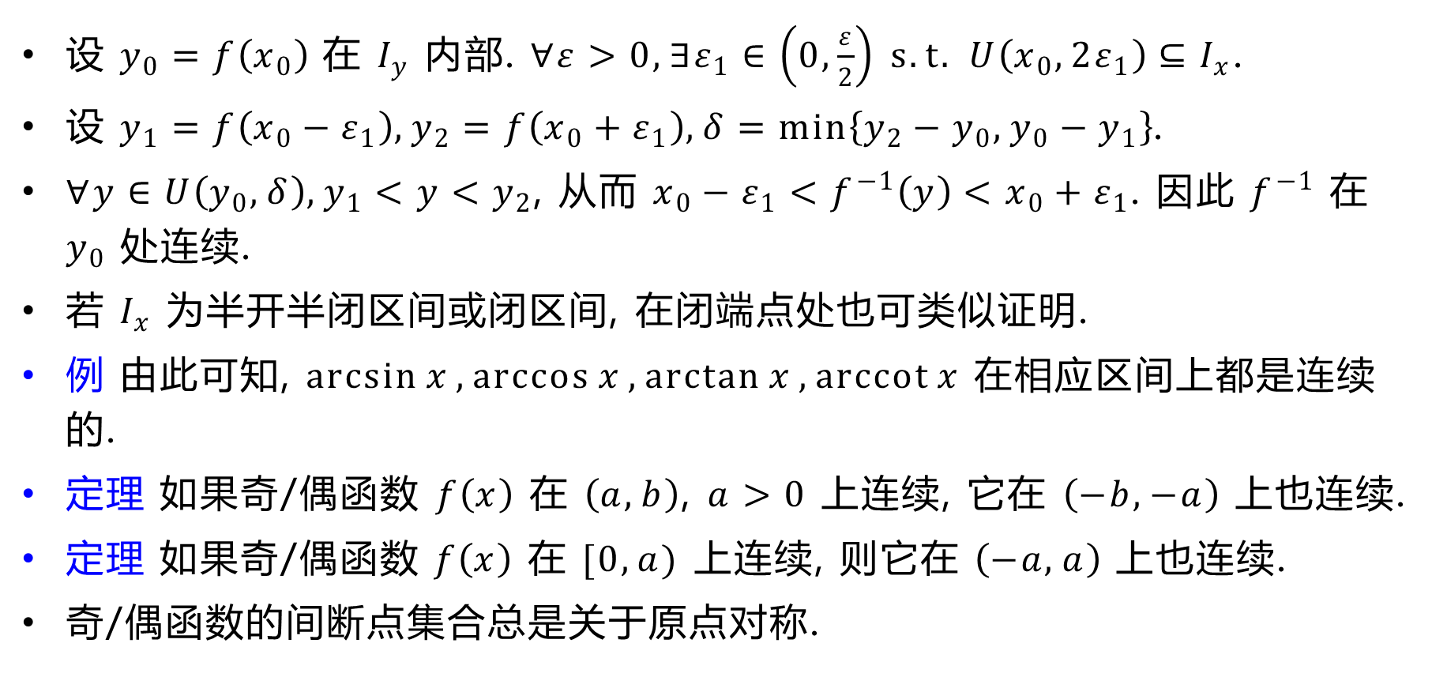
设 $y_{0}=f\left(x_{0}\right)$ 在 $I_{y}$ 内部. $∀ε>0,∃ε_{1}∈\left(0,\frac{ε}{2}\right) s.t. U\left(x_{0},2ε_{1}\right)⊆I_{x}$.
设 $y_{1}=f\left(x_{0}−ε_{1}\right), y_{2}=f\left(x_{0}+ε_{1}\right), δ=min\left\{y_{2}−y_{0},y_{0}−y_{1}\right\}$.
$∀y∈U\left(y_{0},δ\right),y_{1}<y<y_{2}$, 从而 $x_{0}−ε_{1}<f^{−1}\left(y\right)<x_{0}+ε_{1}$. 因此 $f^{−1}$ 在 $y_{0}$ 处连续.
若 $I_{x}$ 为半开半闭区间或闭区间, 在闭端点处也可类似证明.
例 由此可知, $\arcsin{x},\arccos{x},\arctan{x},\operatorname{arccot}{x}$ 在相应区间上都是连续的.
定理 如果奇/偶函数 $f\left(x\right)$ 在 $\left(a,b\right)$, $a>0$ 上连续, 它在 $\left(−b,−a\right)$ 上也连续.
定理 如果奇/偶函数 $f\left(x\right)$ 在 $[0,a)$ 上连续, 则它在 $\left(−a,a\right)$ 上也连续.
奇/偶函数的间断点集合总是关于原点对称.

Slide 16
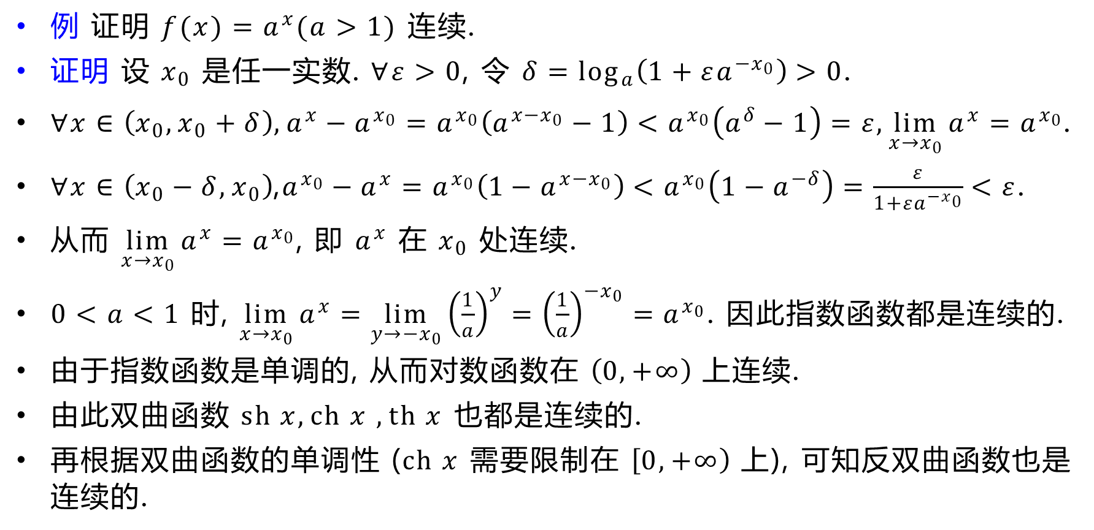
例 证明 $f(x)=a^{x}(a>1)$ 连续.
证明 设 $x_{0}$ 是任一实数. $∀ε>0$, 令 $δ=\log_{a}\left(1+εa^{−x_{0}}\right)>0$.
$∀x∈\left(x_{0}, x_{0}+δ\right),a^{x}−a^{x_{0}}=a^{x_{0}}\left(a^{x−x_{0}}−1\right)<a^{x_{0}}\left(a^{δ}−1\right)=ε,\lim_{x→x_{0}}{a^{x}}=a^{x_{0}}$.
$∀x∈\left(x_{0}−δ, x_{0}\right)$,$a^{x_{0}}−a^{x}=a^{x_{0}}\left(1−a^{x−x_{0}}\right)<a^{x_{0}}\left(1−a^{−δ}\right)=\frac{ε}{1+εa^{−x_{0}}}<ε$.
从而 $\lim_{x→x_{0}}{a^{x}}=a^{x_{0}}$, 即 $a^{x}$ 在 $x_{0}$ 处连续.
$0<a<1$ 时, $\lim_{x→x_{0}}{a^{x}}=\lim_{y→−x_{0}}{{\left(\frac{1}{a}\right)}^{y}}={\left(\frac{1}{a}\right)}^{−x_{0}}=a^{x_{0}}$. 因此指数函数都是连续的.
由于指数函数是单调的, 从而对数函数在 $\left(0,+∞\right)$ 上连续.
由此双曲函数 $sh x, ch x ,th x$ 也都是连续的.
再根据双曲函数的单调性 ($ch x$ 需要限制在 $\left[0,+∞\right)$ 上), 可知反双曲函数也是连续的.

Slide 17
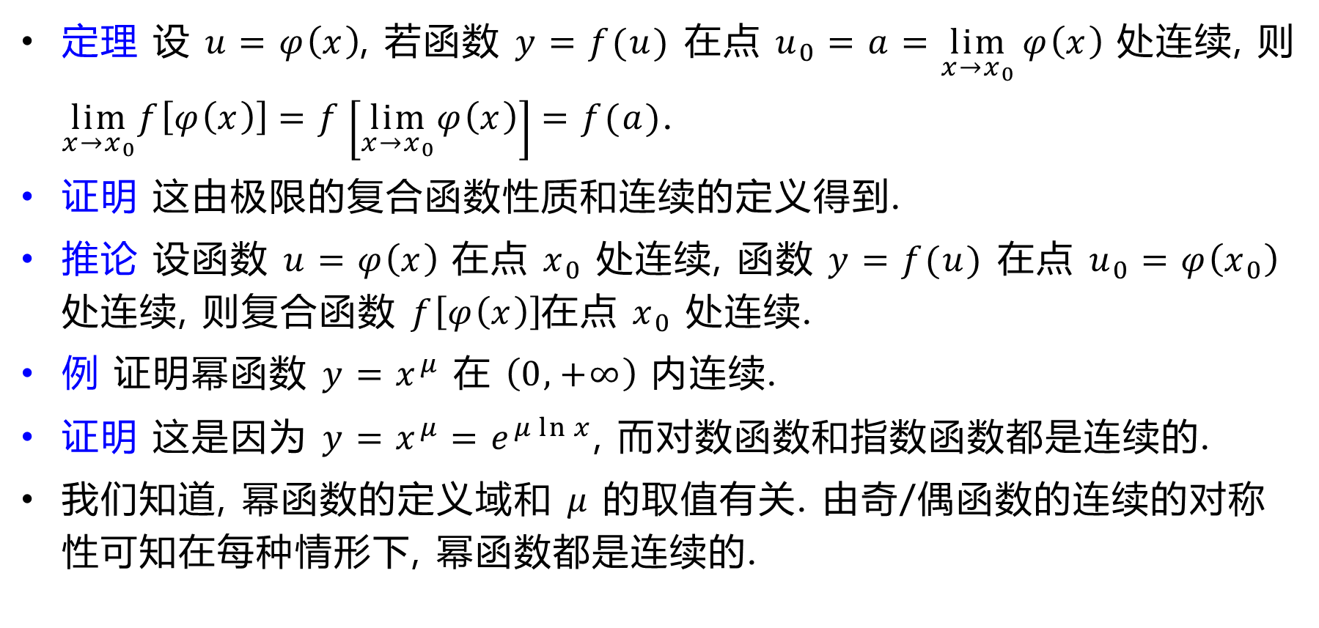
定理 设 $u=φ\left(x\right)$, 若函数 $y=f(u)$ 在点 $u_{0}=a=\lim_{x→x_{0}}{φ\left(x\right)}$ 处连续, 则$\lim_{x→x_{0}}f\left[φ\left(x\right)\right]=f\left[\lim_{x→x_{0}}φ\left(x\right)\right]=f(a)$.
证明 这由极限的复合函数性质和连续的定义得到.
推论 设函数 $u=φ\left(x\right)$ 在点 $x_{0}$ 处连续, 函数 $y=f(u)$ 在点 $u_{0}=φ\left(x_{0}\right)$ 处连续, 则复合函数 $f\left[φ\left(x\right)\right]$在点 $x_{0}$ 处连续.
例 证明幂函数 $y=x^{μ}$ 在 $\left(0,+∞\right)$ 内连续.
证明 这是因为 $y=x^{μ}=e^{μ\ln{x}}$, 而对数函数和指数函数都是连续的.
我们知道, 幂函数的定义域和 $μ$ 的取值有关. 由奇/偶函数的连续的对称性可知在每种情形下, 幂函数都是连续的.

Slide 18
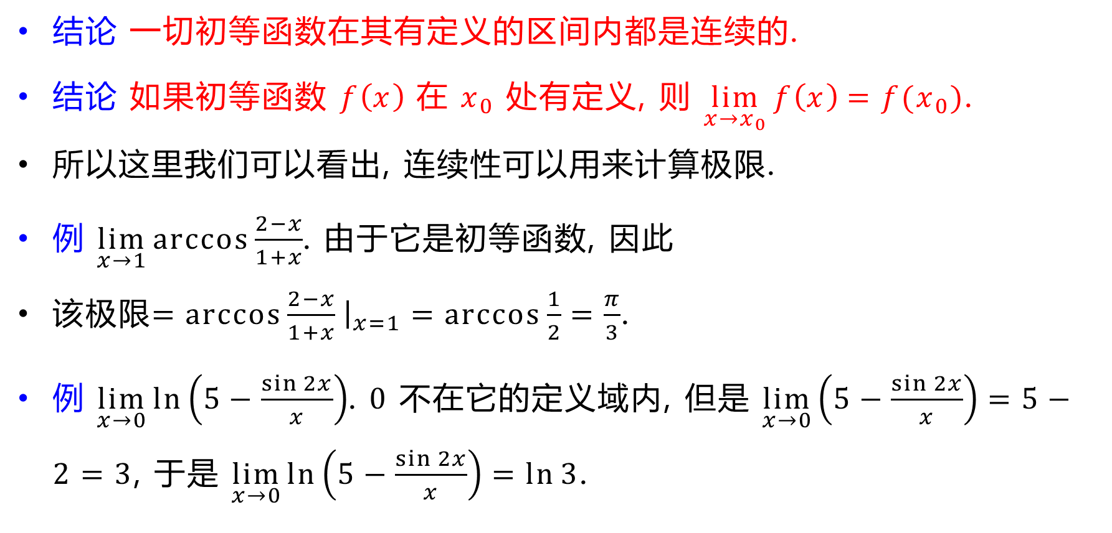
结论 一切初等函数在其有定义的区间内都是连续的.
结论 如果初等函数 $f\left(x\right)$ 在 $x_{0}$ 处有定义, 则 $\lim_{x→x_{0}}{f\left(x\right)}=f(x_{0})$.
所以这里我们可以看出, 连续性可以用来计算极限.
例 $\lim_{x→1}{\arccos{\frac{2−x}{1+x}}}$. 由于它是初等函数, 因此
该极限$=\arccos{\frac{2−x}{1+x}}{\left.​\right|}_{x=1}=arccos\frac{1}{2}=\frac{π}{3}$.
例 $\lim_{x→0}{\ln\left(5−\frac{\sin{2x}}{x}\right)}$. $0$ 不在它的定义域内, 但是 $\lim_{x→0}\left(5−\frac{\sin{2x}}{x}\right)=5−2=3$, 于是 $\lim_{x→0}{\ln\left(5−\frac{\sin{2x}}{x}\right)}=\ln{3}$.

Slide 19
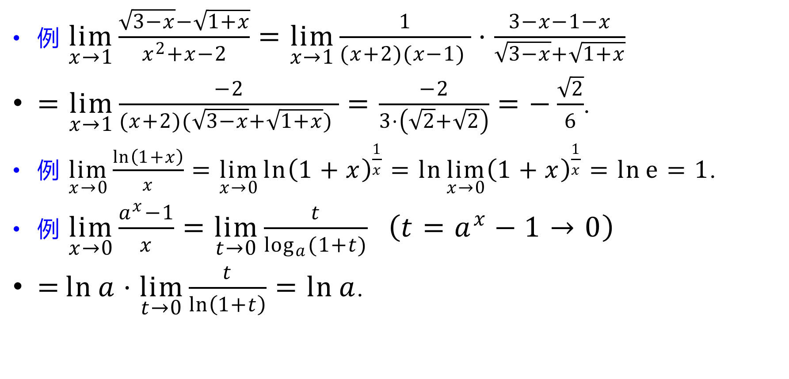
例 $\lim_{x→1}{\frac{\sqrt{3−x}−\sqrt{1+x}}{x^{2}+x−2}}=\lim_{x→1}{\frac{1}{(x+2)(x−1) }⋅\frac{3−x−1−x}{\sqrt{3−x}+\sqrt{1+x}}}$
$=\lim_{x→1}{\frac{−2}{(x+2)(\sqrt{3−x}+\sqrt{1+x}) }}=\frac{−2}{3⋅\left(\sqrt{2}+\sqrt{2}\right)}=−\frac{\sqrt{2}}{6}$.
例 $\lim_{x→0}{\frac{\ln\left(1+x\right)}{x}}=\lim_{x→0}{\ln{{\left(1+x\right)}^{\frac{1}{x}}}}=\ln{\lim_{x→0}{{\left(1+x\right)}^{\frac{1}{x}}}}=\ln{e}=1$.
例 $\lim_{x→0}{\frac{a^{x}−1}{x}}=\lim_{t→0}{\frac{t}{\log_{a}{(1+t)}}} \left(t=a^{x}−1→0\right)$
$={\ln{a}}⋅\lim_{t→0}{\frac{t}{\ln\left(1+t\right)}}=\ln{a}$.

Slide 20
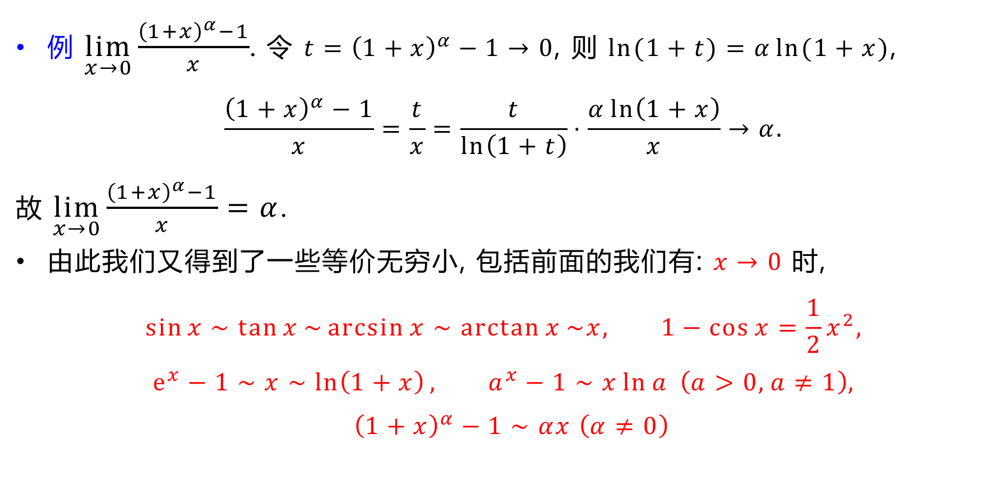
例 $\lim_{x→0}{\frac{{\left(1+x\right)}^{α}−1}{x}}$. 令 $t={\left(1+x\right)}^{α}−1→0$, 则 $\ln{(1+t)}=α\ln{(1+x)}$,
$$\frac{{\left(1+x\right)}^{α}−1}{x}=\frac{t}{x}=\frac{t}{\ln\left(1+t\right)}⋅\frac{α\ln\left(1+x\right)}{x}→α.$$
故 $\lim_{x→0}{\frac{{\left(1+x\right)}^{α}−1}{x}}=α$.
由此我们又得到了一些等价无穷小, 包括前面的我们有: $x→0$ 时,
$$\sin{x}∼\tan{x}\sim \arcsin{x}∼\arctan{x}\sim x, 1−\cos{x}=\frac{1}{2}x^{2},$$
$$e^{x}−1∼x∼\ln\left(1+x\right), a^{x}−1∼x\ln{a} \left(a>0,a≠1\right),$$
$${\left(1+x\right)}^{α}−1∼αx \left(α≠0\right)$$

Slide 21
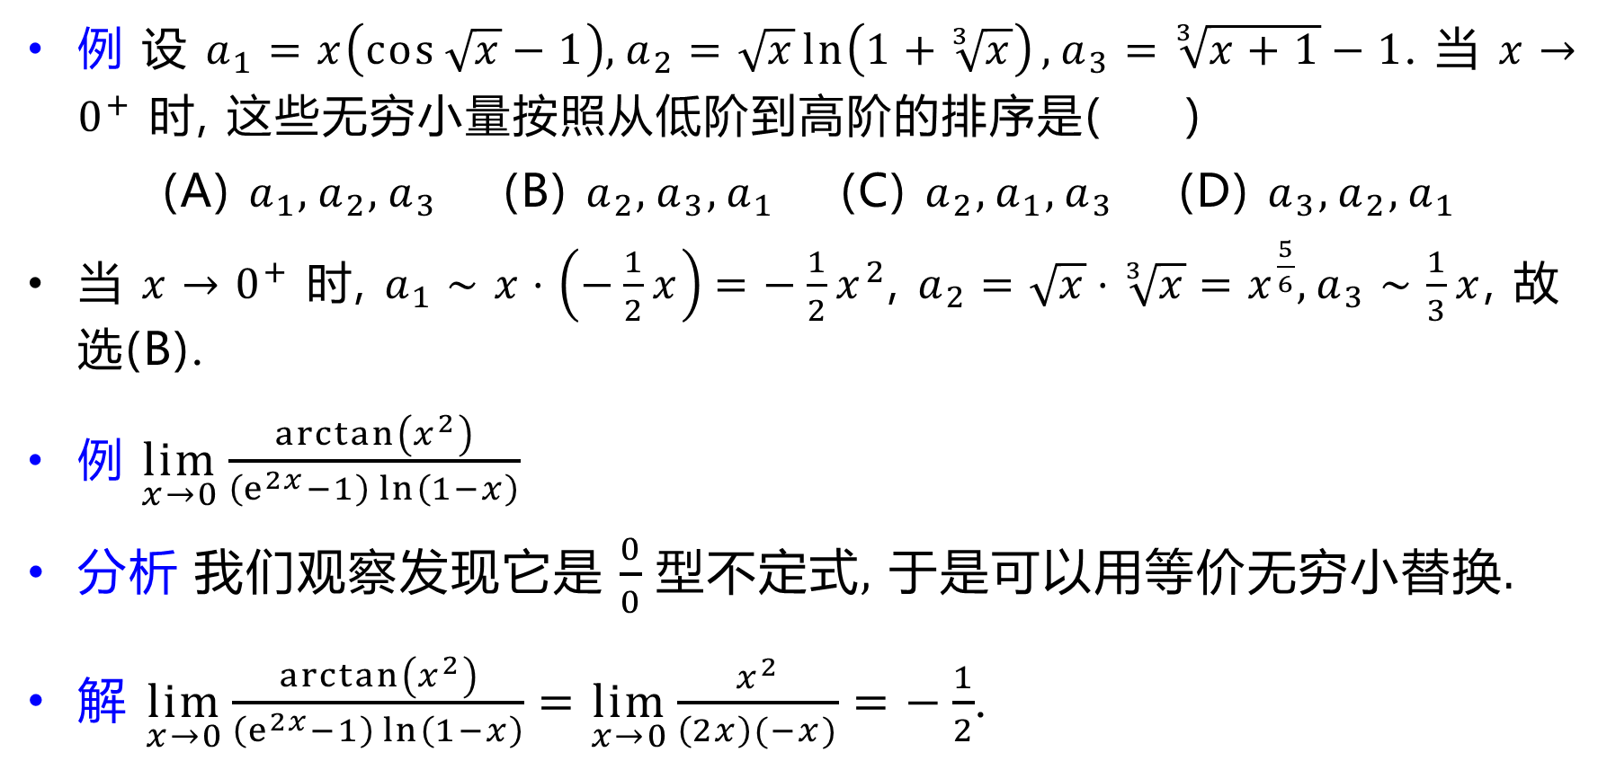
例 设 $a_{1}=x\left(\cos{\sqrt{x}}−1\right), a_{2}=\sqrt{x}\ln\left(1+\sqrt[3]{x}\right), a_{3}=\sqrt[3]{x+1}−1$. 当 $x→0^{+}$ 时, 这些无穷小量按照从低阶到高阶的排序是( )
(A) $a_{1},a_{2},a_{3}$ (B) $a_{2},a_{3},a_{1}$ (C) $a_{2},a_{1},a_{3}$ (D) $a_{3},a_{2},a_{1}$
当 $x→0^{+}$ 时, $a_{1}∼x⋅\left(−\frac{1}{2}x\right)=−\frac{1}{2}x^{2}$, $a_{2}=\sqrt{x}⋅\sqrt[3]{x}=x^{\frac{5}{6}}, a_{3}∼\frac{1}{3}x$, 故选(B).
例 $\lim_{x→0}{\frac{\arctan\left(x^{2}\right)}{\left(e^{2x}−1\right)\ln\left(1−x\right)}}$
分析 我们观察发现它是 $\frac{0}{0}$ 型不定式, 于是可以用等价无穷小替换.
解 $\lim_{x→0}{\frac{\arctan\left(x^{2}\right)}{\left(e^{2x}−1\right)\ln\left(1−x\right)}}=\lim_{x→0}{\frac{x^{2}}{\left(2x\right)(−x)}}=−\frac{1}{2}$.

Slide 22
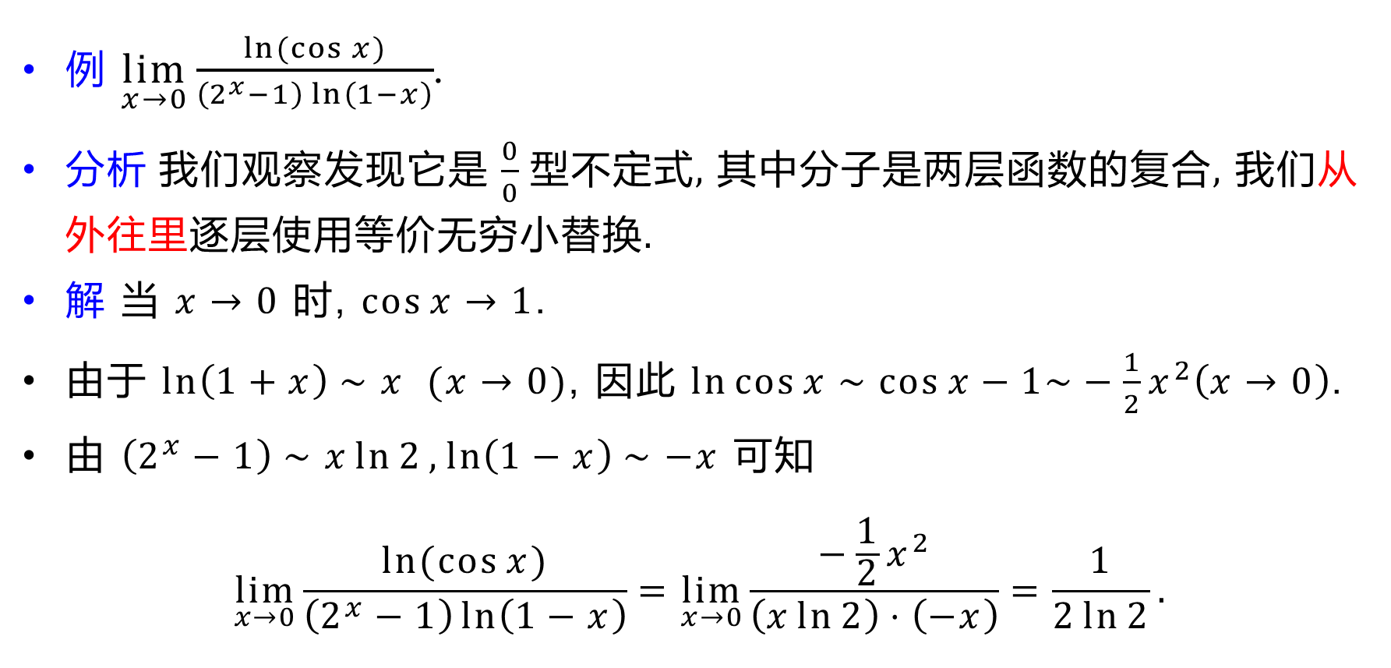
例 $\lim_{x→0}{\frac{\ln{(\cos{x})}}{\left(2^{x}−1\right)\ln\left(1−x\right)}}$.
分析 我们观察发现它是 $\frac{0}{0}$ 型不定式, 其中分子是两层函数的复合, 我们从外往里逐层使用等价无穷小替换.
解 当 $x→0$ 时, $\cos{x}→1$.
由于 $\ln\left(1+x\right)∼x (x→0)$, 因此 $\ln{\cos{x}}∼\cos{x}−1\sim −\frac{1}{2}x^{2}\left(x→0\right)$.
由 $\left(2^{x}−1\right)∼x\ln{2},\ln\left(1−x\right)∼−x$ 可知
$$\lim_{x→0}{\frac{\ln{(\cos{x})}}{\left(2^{x}−1\right)\ln\left(1−x\right)}}=\lim_{x→0}{\frac{−\frac{1}{2}x^{2}}{\left(x\ln{2}\right)⋅\left(−x\right)}}=\frac{1}{2\ln{2}}.$$

Slide 23
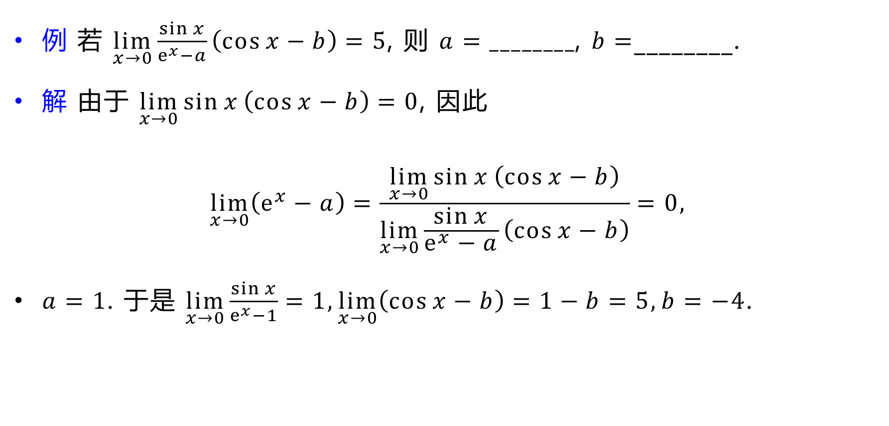
例 若 $\lim_{x→0}{\frac{\sin{x}}{e^{x}−a}}\left(\cos{x}−b\right)=5$, 则 $a=________$, $b=$________.
解 由于 $\lim_{x→0}\sin{x}\left(\cos{x}−b\right)=0$, 因此
$$\lim_{x→0}\left(e^{x}−a\right)=\frac{\lim_{x→0}\sin{x}\left(\cos{x}−b\right)}{\lim_{x→0}{\frac{\sin{x}}{e^{x}−a}}\left(\cos{x}−b\right)}=0,$$
$a=1$. 于是 $\lim_{x→0}\frac{\sin{x}}{e^{x}−1}=1,\lim_{x→0}\left(\cos{x}−b\right)=1−b=5,b=−4$.

Slide 24
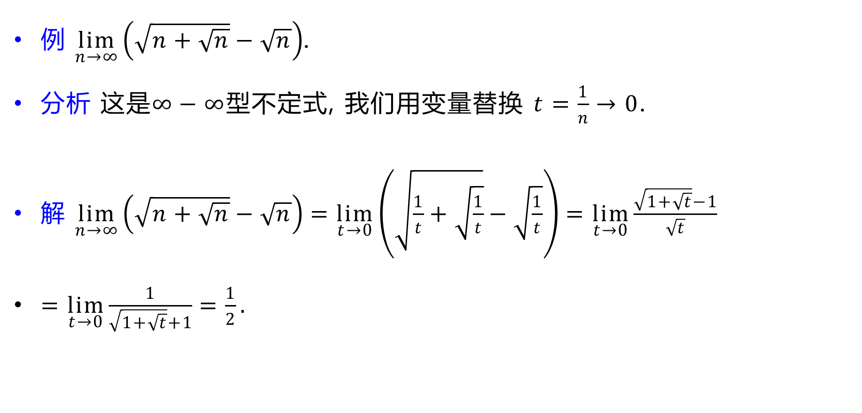
例 $\lim_{n→∞}\left(\sqrt{n+\sqrt{n}}−\sqrt{n}\right)$.
分析 这是$∞−∞$型不定式, 我们用变量替换 $t=\frac{1}{n}→0$.
解 $\lim_{n→∞}\left(\sqrt{n+\sqrt{n}}−\sqrt{n}\right)=\lim_{t→0}\left(\sqrt{\frac{1}{t}+\sqrt{\frac{1}{t}}}−\sqrt{\frac{1}{t}}\right)=\lim_{t→0}{\frac{\sqrt{1+\sqrt{t}}−1}{\sqrt{t}}}$
$=\lim_{t→0}{\frac{1}{\sqrt{1+\sqrt{t}}+1}}=\frac{1}{2}.$

Slide 25
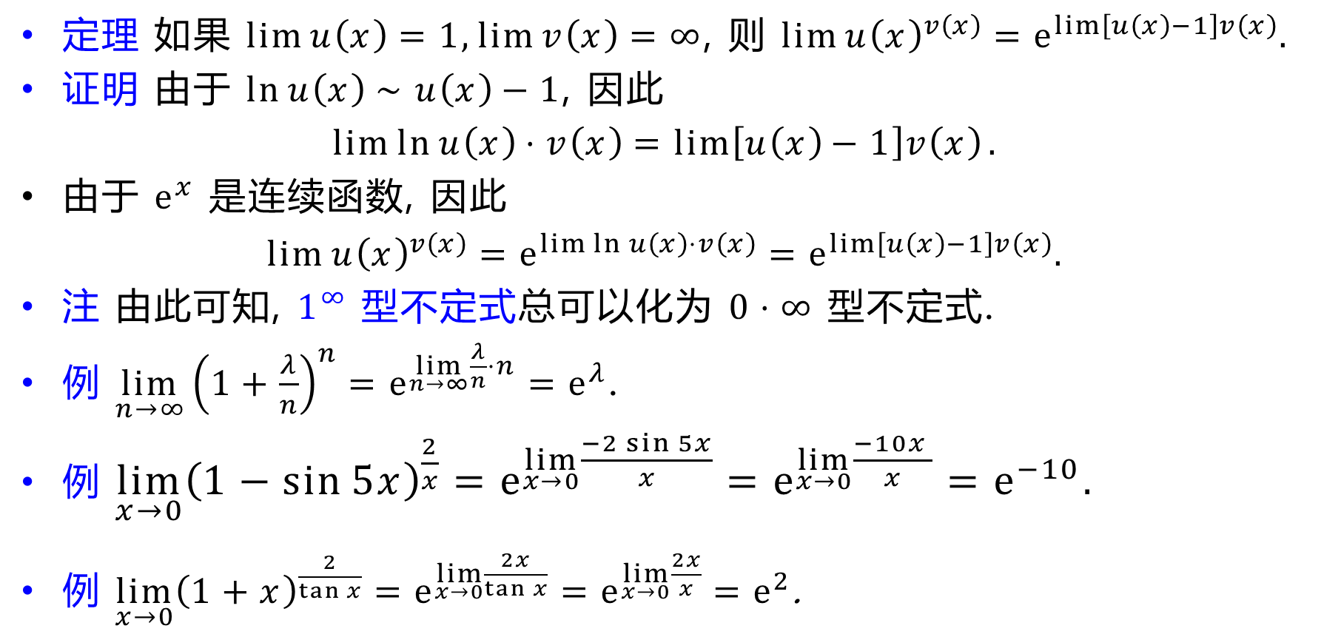
定理 如果 $\lim{u\left(x\right)}=1,\lim{v\left(x\right)}=∞$, 则 $\lim{u{\left(x\right)}^{v\left(x\right)}}=e^{\lim\left[u\left(x\right)−1\right]v\left(x\right)}.$
证明 由于 $\ln{u\left(x\right)}∼u\left(x\right)−1$, 因此
$$\lim{\ln{u\left(x\right)}⋅v\left(x\right)}=\lim\left[u\left(x\right)−1\right]v\left(x\right).$$
由于 $e^{x}$ 是连续函数, 因此
$$\lim{u{\left(x\right)}^{v\left(x\right)}}=e^{\lim{\ln{u\left(x\right)}⋅v\left(x\right)}}=e^{\lim\left[u\left(x\right)−1\right]v\left(x\right)}.$$
注 由此可知, $1^{∞}$ 型不定式总可以化为 $0⋅∞$ 型不定式.
例 $\lim_{n→∞}{\left(1+\frac{λ}{n}\right)}^{n}=e^{\lim_{n→∞}{\frac{λ}{n}⋅n}}=e^{λ}$.
例 $\lim_{x→0}{\left(1−\sin{5x}\right)}^{\frac{2}{x}}=e^{\lim_{x→0}\frac{−2\sin{5x}}{x}}=e^{\lim_{x→0}\frac{−10x }{x}}=e^{−10}.$
例 $\lim_{x→0}{{\left(1+x\right)}^{\frac{2}{\tan{x}}}}=e^{\lim_{x→0}{\frac{2x}{\tan{x}}}}=e^{\lim_{x→0}{\frac{2x}{x}}}=e^{2}$.

Slide 26
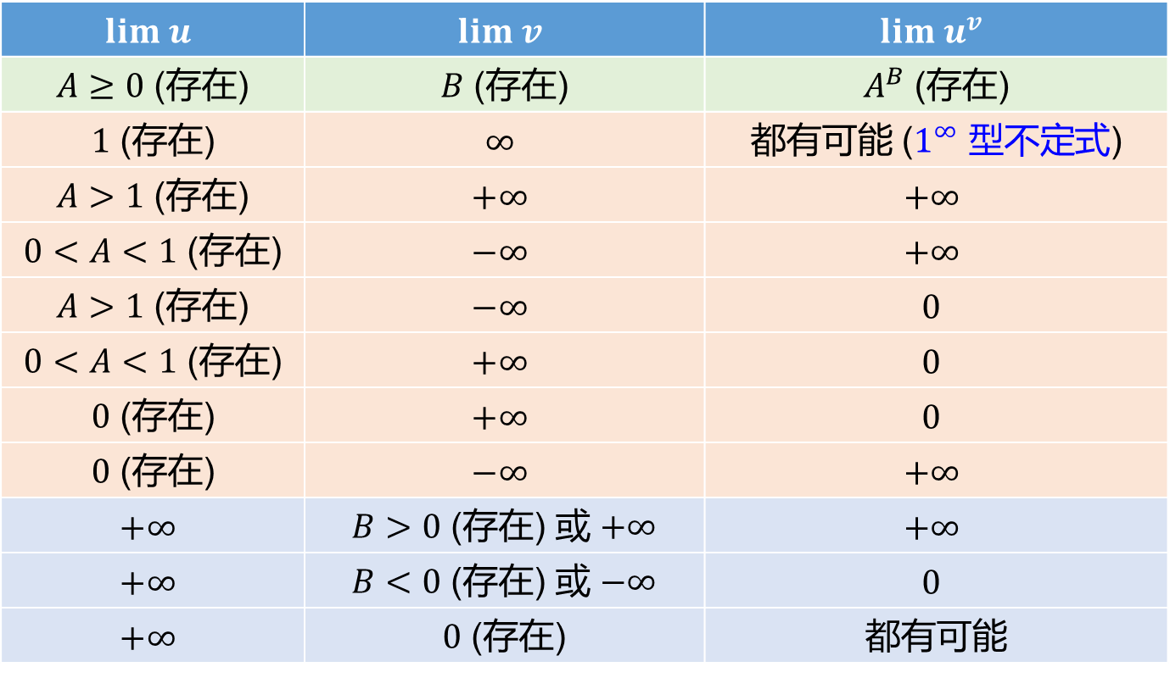

我们来讨论下幂指函数的极限与各自极限的关系. 假设 $u\left(x\right)>0$.
$$lim u$$ | $$lim v$$ | $$lim u^{v}$$
$A≥0$ (存在) | $B$ (存在) | $A^{B}$ (存在)
$1$ (存在) | $$∞$$ | 都有可能 $\text{(}1^{∞} \text{型不定式}\text{)}$
$A>1$ (存在) | $$+∞$$ | $$+∞$$
$0<A<1$ (存在) | $$−∞$$ | $$+∞$$
$A>1$ (存在) | $$−∞$$ | $$0$$
$0<A<1$ (存在) | $$+∞$$ | $$0$$
$0$ (存在) | $$+∞$$ | $$0$$
$0$ (存在) | $$−∞$$ | $$+∞$$
$$+∞$$ | $B>0$ (存在) 或 $+∞$ | $$+∞$$
$$+∞$$ | $B<0$ (存在) 或 $−∞$ | $$0$$
$$+∞$$ | $0$ (存在) | 都有可能

Slide 27
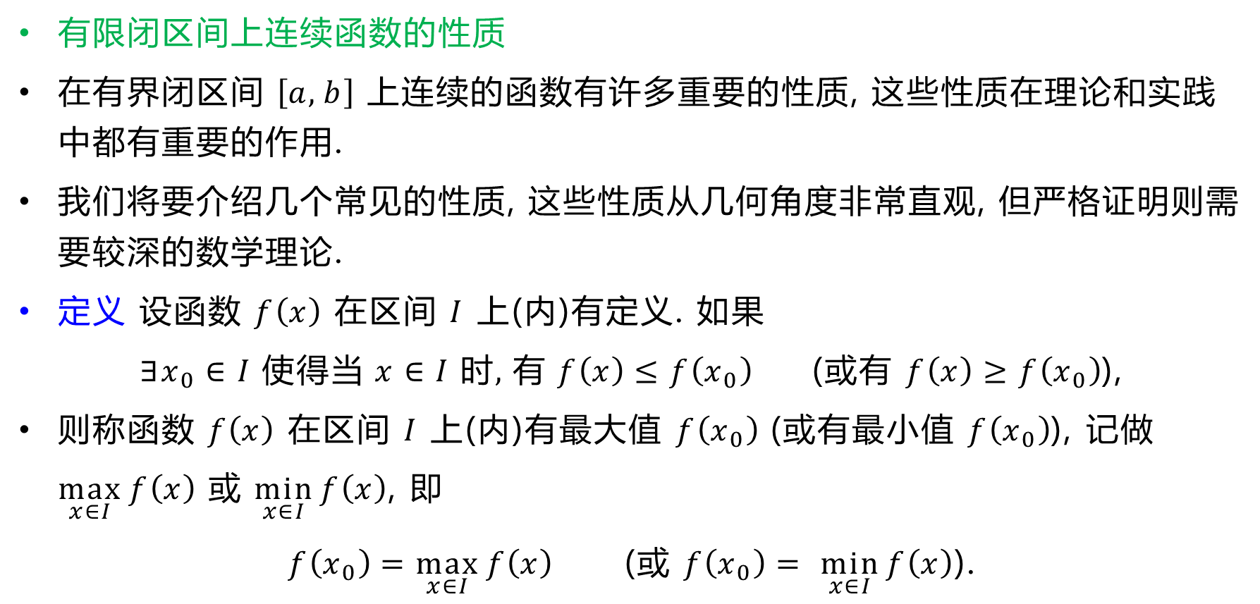
有限闭区间上连续函数的性质
在有界闭区间 $\left[a,b\right]$ 上连续的函数有许多重要的性质, 这些性质在理论和实践中都有重要的作用.
我们将要介绍几个常见的性质, 这些性质从几何角度非常直观, 但严格证明则需要较深的数学理论.
定义 设函数 $f\left(x\right)$ 在区间 $I$ 上(内)有定义. 如果
$∃x_{0}∈I$ 使得当 $x∈I$ 时, 有 $f\left(x\right)≤f\left(x_{0}\right)$ (或有 $f\left(x\right)≥f\left(x_{0}\right)$),
则称函数 $f\left(x\right)$ 在区间 $I$ 上(内)有最大值 $f\left(x_{0}\right)$ (或有最小值 $f\left(x_{0}\right)$), 记做 $\max_{x∈I}{f\left(x\right)}$ 或 $\min_{x∈I}{f\left(x\right)}$, 即
$f\left(x_{0}\right)=\max_{x∈I}{f\left(x\right)}$ (或 $f\left(x_{0}\right)= \min_{x∈I}{f\left(x\right)}$).

Slide 28
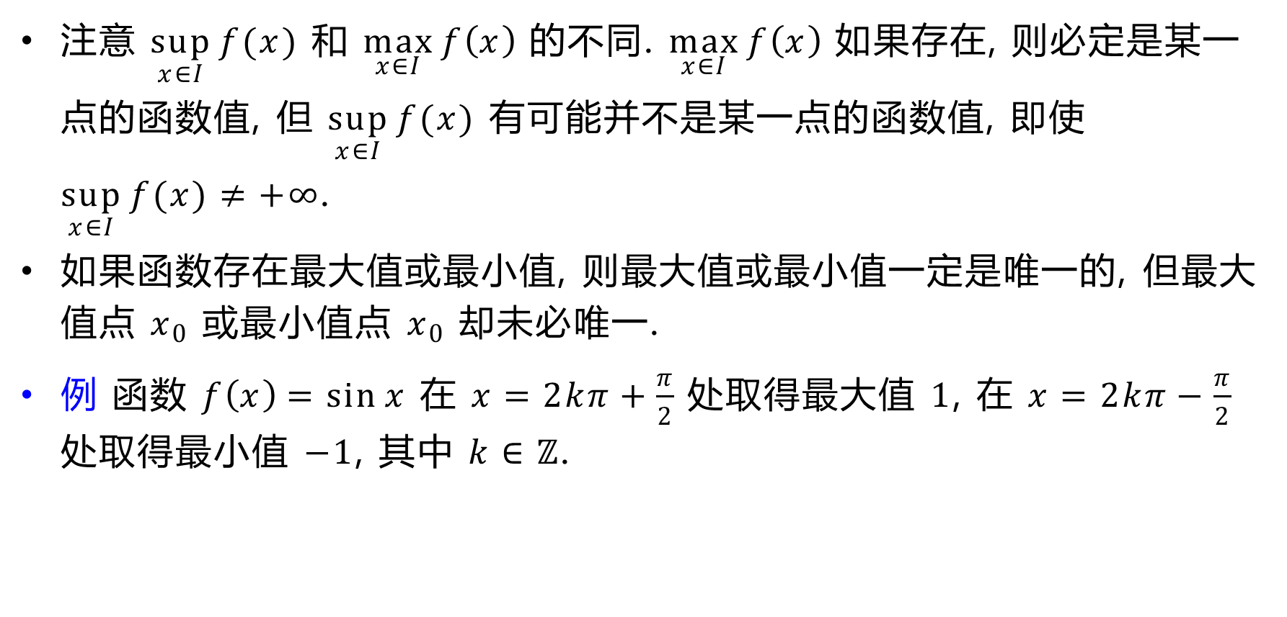
注意 $\sup_{x∈I}{f(x)}$ 和 $\max_{x∈I}{f\left(x\right)}$ 的不同. $\max_{x∈I}{f\left(x\right)}$ 如果存在, 则必定是某一点的函数值, 但 $\sup_{x∈I}{f(x)}$ 有可能并不是某一点的函数值, 即使 $\sup_{x∈I}{f(x)}≠+∞$.
如果函数存在最大值或最小值, 则最大值或最小值一定是唯一的, 但最大值点 $x_{0}$ 或最小值点 $x_{0}$ 却未必唯一.
例 函数 $f\left(x\right)=\sin{x}$ 在 $x=2kπ+\frac{π}{2}$ 处取得最大值 $1$, 在 $x=2kπ−\frac{π}{2}$ 处取得最小值 $−1$, 其中 $k∈ℤ$.

Slide 29






定理(最值定理) 如果函数 $f\left(x\right)$ 在有限闭区间 $\left[a,b\right]$ 上连续, 则函数 $f\left(x\right)$ 在 $\left[a,b\right]$ 上一定有最大值和最小值.
例如下图的函数 $f\left(x\right)$ 在 $x_{1}$ 处取得最小值 $f\left(x_{1}\right)=\min_{x∈[a,b]}{f\left(x\right)}$, 在 $x_{2}$ 处取得最大值 $f\left(x_{2}\right)=\max_{x∈[a,b]}{f\left(x\right)}$.
$$y$$
$$y=f(x)$$
$$O$$
$$a x_{1} x_{2} b$$
$$x$$

Slide 30
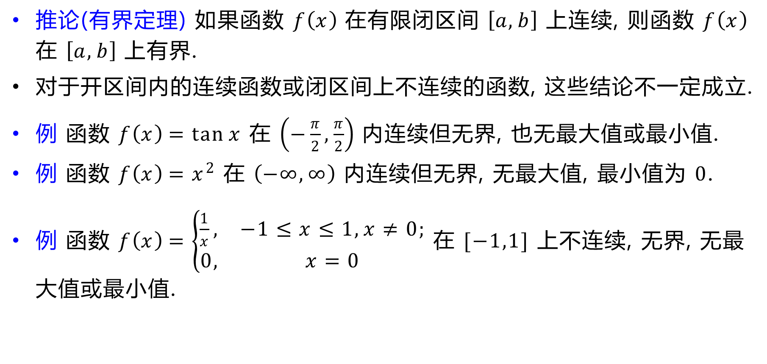
推论(有界定理) 如果函数 $f\left(x\right)$ 在有限闭区间 $\left[a,b\right]$ 上连续, 则函数 $f\left(x\right)$ 在 $\left[a,b\right]$ 上有界.
对于开区间内的连续函数或闭区间上不连续的函数, 这些结论不一定成立.
例 函数 $f\left(x\right)=\tan{x}$ 在 $\left(−\frac{π}{2},\frac{π}{2}\right)$ 内连续但无界, 也无最大值或最小值.
例 函数 $f\left(x\right)=x^{2}$ 在 $\left(−∞,∞\right)$ 内连续但无界, 无最大值, 最小值为 $0$.
例 函数 $f\left(x\right)=\left\{\begin{matrix}\frac{1}{x}, & −1≤x≤1,x≠0; \\ 0, & x=0\end{matrix}\right.$ 在 $[−1,1]$ 上不连续, 无界, 无最大值或最小值.

Slide 31














定理(介值定理) 如果函数 $f\left(x\right)$ 在有限闭区间 $\left[a,b\right]$ 上连续, $f\left(a\right)≠f\left(b\right)$, $C$ 介于 $f\left(a\right), f\left(b\right)$ 之间, 则 $∃ξ∈(a,b)$ 使得 $f\left(ξ\right)=C$.
推论 如果函数 $f\left(x\right)$ 在有限闭区间 $\left[a,b\right]$ 上连续, 设 $M=f\left(x_{1}\right)$ 为最大值, $m=f\left(x_{2}\right)$ 为最小值, $M>m$, $M>C>m$, 则 $∃ξ$ 介于 $x_{1},x_{2}$ 之间使得 $f\left(ξ\right)=C$.
推论 如果函数 $f\left(x\right)$ 在有限闭区间 $\left[a,b\right]$ 上连续, 则它的值域也是有限闭区间.
$$y$$
$$y=f(x)$$
$$M$$
$$f\left(b\right)$$
$$C$$
$$f\left(a\right)$$
$$m$$
$$O$$
$$x_{1}$$
$$ξ_{1} ξ_{2} ξ_{3}$$
$$x_{2}$$
$$x$$
$$a b$$

Slide 32



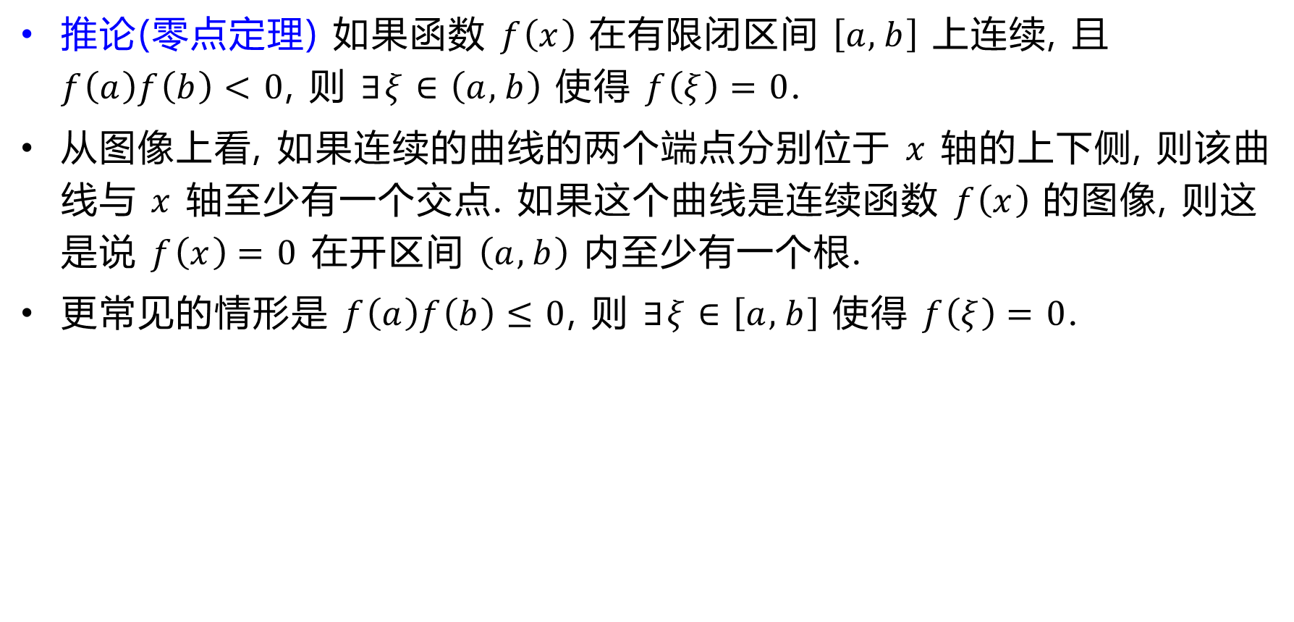





推论(零点定理) 如果函数 $f\left(x\right)$ 在有限闭区间 $\left[a,b\right]$ 上连续, 且 $f\left(a\right)f\left(b\right)<0$, 则 $∃ξ∈\left(a,b\right)$ 使得 $f\left(ξ\right)=0$.
从图像上看, 如果连续的曲线的两个端点分别位于 $x$ 轴的上下侧, 则该曲线与 $x$ 轴至少有一个交点. 如果这个曲线是连续函数 $f\left(x\right)$ 的图像, 则这是说 $f\left(x\right)=0$ 在开区间 $\left(a,b\right)$ 内至少有一个根.
更常见的情形是 $f\left(a\right)f\left(b\right)≤0$, 则 $∃ξ∈\left[a,b\right]$ 使得 $f\left(ξ\right)=0$.
$$y$$
$$y=f(x)$$
$$f\left(b\right)$$
$$x$$
$$O$$
$$a b$$
$$ξ_{1} ξ_{2} ξ_{3}$$
$$f\left(a\right)$$

Slide 33
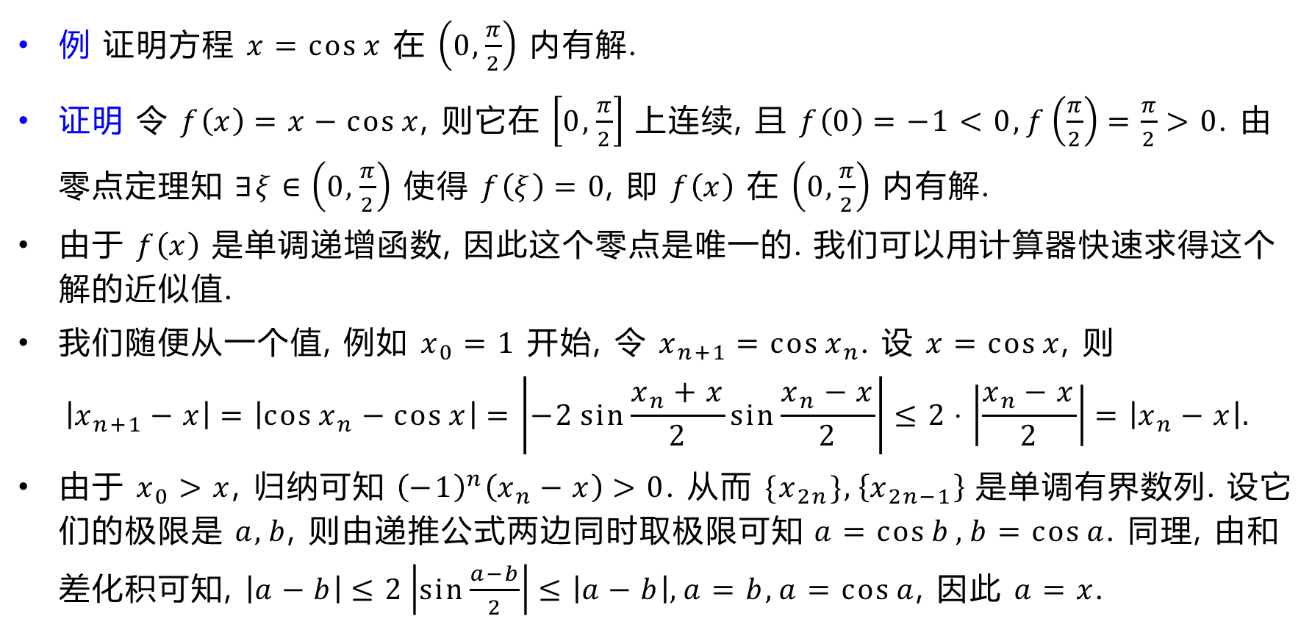
例 证明方程 $x=\cos{x}$ 在 $\left(0,\frac{π}{2}\right)$ 内有解.
证明 令 $f\left(x\right)=x−\cos{x}$, 则它在 $\left[0,\frac{π}{2}\right]$ 上连续, 且 $f\left(0\right)=−1<0,f\left(\frac{π}{2}\right)=\frac{π}{2}>0$. 由零点定理知 $∃ξ∈\left(0,\frac{π}{2}\right)$ 使得 $f\left(ξ\right)=0$, 即 $f\left(x\right)$ 在 $\left(0,\frac{π}{2}\right)$ 内有解.
由于 $f\left(x\right)$ 是单调递增函数, 因此这个零点是唯一的. 我们可以用计算器快速求得这个解的近似值.
我们随便从一个值, 例如 $x_{0}=1$ 开始, 令 $x_{n+1}=\cos{x_{n}}$. 设 $x=\cos{x}$, 则
$$\left|x_{n+1}−x\right|=\left|\cos{x_{n}}−\cos{x}\right|=\left|−2\sin{\frac{x_{n}+x}{2}}\sin{\frac{x_{n}−x}{2}}\right|≤2⋅\left|\frac{x_{n}−x}{2}\right|=\left|x_{n}−x\right|.$$
由于 $x_{0}>x$, 归纳可知 ${\left(−1\right)}^{n}\left(x_{n}−x\right)>0$. 从而 ${\{x}_{2n}\},\left\{x_{2n−1}\right\}$ 是单调有界数列. 设它们的极限是 $a,b$, 则由递推公式两边同时取极限可知 $a=\cos{b},b=\cos{a}$. 同理, 由和差化积可知, $\left|a−b\right|≤2\left|\sin{\frac{a−b}{2}}\right|≤\left|a−b\right|,a=b,a=\cos{a}$, 因此 $a=x$.

Slide 34
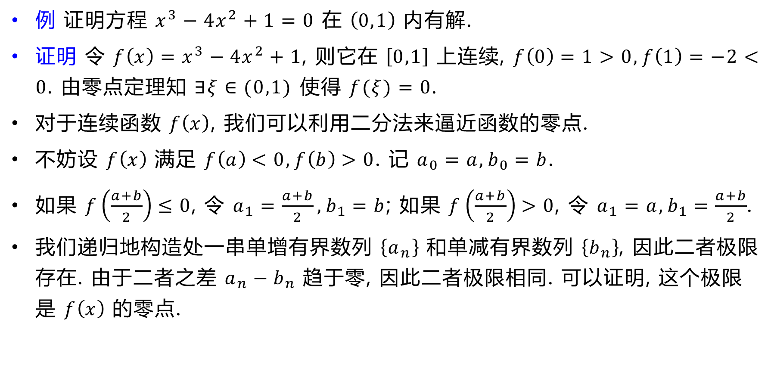
例 证明方程 $x^{3}−4x^{2}+1=0$ 在 $\left(0,1\right)$ 内有解.
证明 令 $f\left(x\right)=x^{3}−4x^{2}+1$, 则它在 $\left[0,1\right]$ 上连续, $f\left(0\right)=1>0,f\left(1\right)=−2<0$. 由零点定理知 $∃ξ∈(0,1)$ 使得 $f(ξ)=0$.
对于连续函数 $f\left(x\right)$, 我们可以利用二分法来逼近函数的零点.
不妨设 $f\left(x\right)$ 满足 $f\left(a\right)<0,f\left(b\right)>0$. 记 $a_{0}=a,b_{0}=b$.
如果 $f\left(\frac{a+b}{2}\right)≤0$, 令 $a_{1}=\frac{a+b}{2},b_{1}=b$; 如果 $f\left(\frac{a+b}{2}\right)>0$, 令 $a_{1}=a,b_{1}=\frac{a+b}{2}$.
我们递归地构造处一串单增有界数列 $\left\{a_{n}\right\}$ 和单减有界数列 $\left\{b_{n}\right\}$, 因此二者极限存在. 由于二者之差 $a_{n}−b_{n}$ 趋于零, 因此二者极限相同. 可以证明, 这个极限是 $f\left(x\right)$ 的零点.

Slide 35
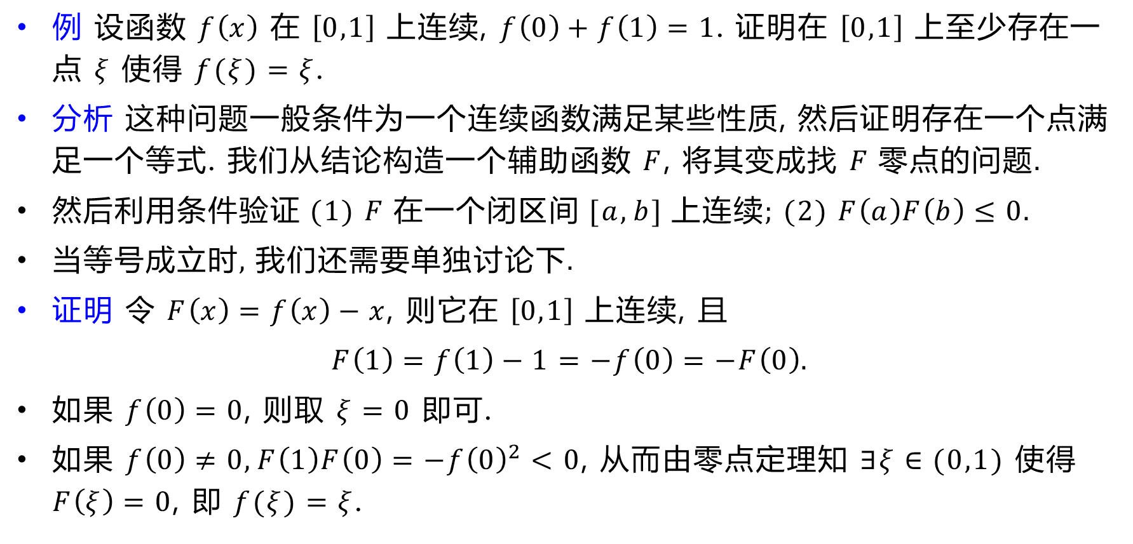
例 设函数 $f\left(x\right)$ 在 $\left[0,1\right]$ 上连续, $f\left(0\right)+f\left(1\right)=1$. 证明在 $\left[0,1\right]$ 上至少存在一点 $ξ$ 使得 $f(ξ)=ξ$.
分析 这种问题一般条件为一个连续函数满足某些性质, 然后证明存在一个点满足一个等式. 我们从结论构造一个辅助函数 $F$, 将其变成找 $F$ 零点的问题.
然后利用条件验证 (1) $F$ 在一个闭区间 $[a,b]$ 上连续; (2) $F\left(a\right)F\left(b\right)≤0$.
当等号成立时, 我们还需要单独讨论下.
证明 令 $F\left(x\right)=f\left(x\right)−x$, 则它在 $\left[0,1\right]$ 上连续, 且
$$F\left(1\right)=f\left(1\right)−1=−f\left(0\right)=−F\left(0\right).$$
如果 $f\left(0\right)=0$, 则取 $ξ=0$ 即可.
如果 $f\left(0\right)≠0, F\left(1\right)F\left(0\right)=−f{\left(0\right)}^{2}<0$, 从而由零点定理知 $∃ξ∈(0,1)$ 使得 $F\left(ξ\right)=0$, 即 $f(ξ)=ξ$.

Slide 36
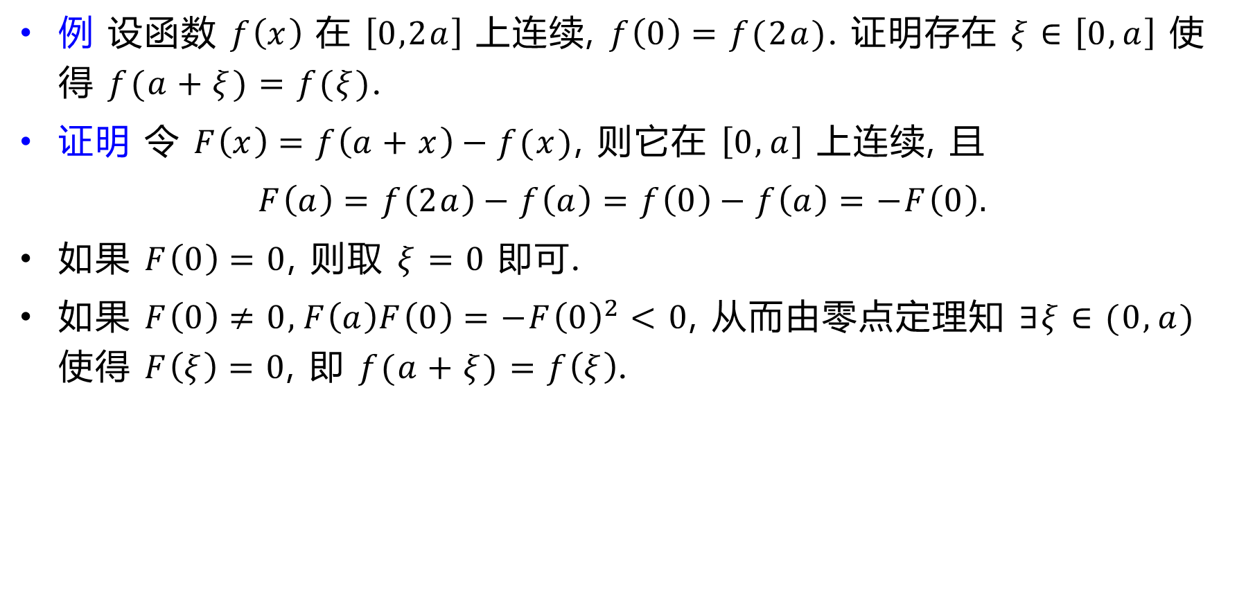
例 设函数 $f\left(x\right)$ 在 $\left[0,2a\right]$ 上连续, $f\left(0\right)=f(2a)$. 证明存在 $ξ∈\left[0,a\right]$ 使得 $f(a+ξ)=f(ξ)$.
证明 令 $F\left(x\right)=f\left(a+x\right)−f(x)$, 则它在 $\left[0,a\right]$ 上连续, 且
$$F\left(a\right)=f\left(2a\right)−f\left(a\right)=f\left(0\right)−f\left(a\right)=−F\left(0\right).$$
如果 $F\left(0\right)=0$, 则取 $ξ=0$ 即可.
如果 $F\left(0\right)≠0, F\left(a\right)F\left(0\right)=−F{\left(0\right)}^{2}<0$, 从而由零点定理知 $∃ξ∈(0,a)$ 使得 $F\left(ξ\right)=0$, 即 $f(a+ξ)=f\left(ξ\right)$.

Slide 37
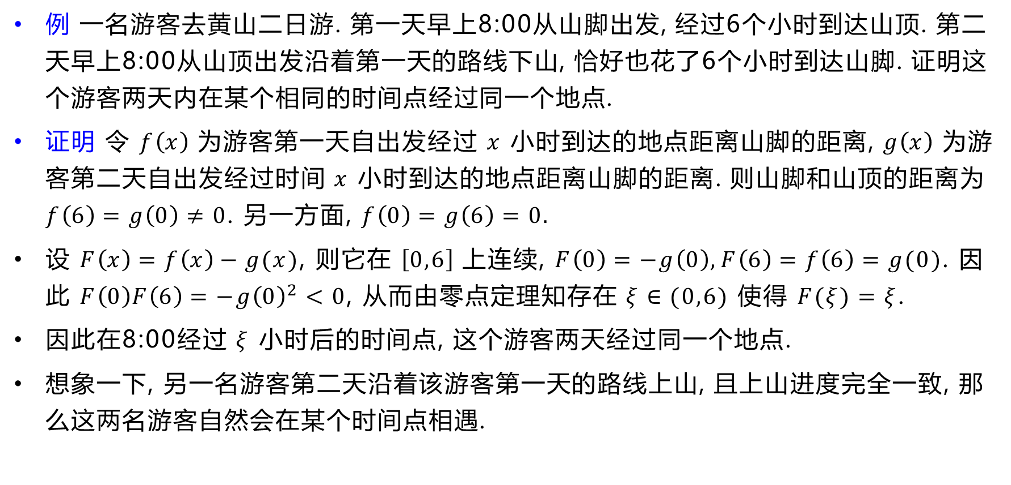
例 一名游客去黄山二日游. 第一天早上8:00从山脚出发, 经过6个小时到达山顶. 第二天早上8:00从山顶出发沿着第一天的路线下山, 恰好也花了6个小时到达山脚. 证明这个游客两天内在某个相同的时间点经过同一个地点.
证明 令 $f\left(x\right)$ 为游客第一天自出发经过 $x$ 小时到达的地点距离山脚的距离, $g\left(x\right)$ 为游客第二天自出发经过时间 $x$ 小时到达的地点距离山脚的距离. 则山脚和山顶的距离为 $f\left(6\right)=g\left(0\right)≠0$. 另一方面, $f\left(0\right)=g\left(6\right)=0.$
设 $F\left(x\right)=f\left(x\right)−g(x)$, 则它在 $\left[0,6\right]$ 上连续, $F\left(0\right)=−g\left(0\right),F\left(6\right)=f\left(6\right)=g(0)$. 因此 $F\left(0\right)F\left(6\right)=−g{\left(0\right)}^{2}<0$, 从而由零点定理知存在 $ξ∈(0,6)$ 使得 $F(ξ)=ξ$.
因此在8:00经过 $ξ$ 小时后的时间点, 这个游客两天经过同一个地点.
想象一下, 另一名游客第二天沿着该游客第一天的路线上山, 且上山进度完全一致, 那么这两名游客自然会在某个时间点相遇.

Slide 38
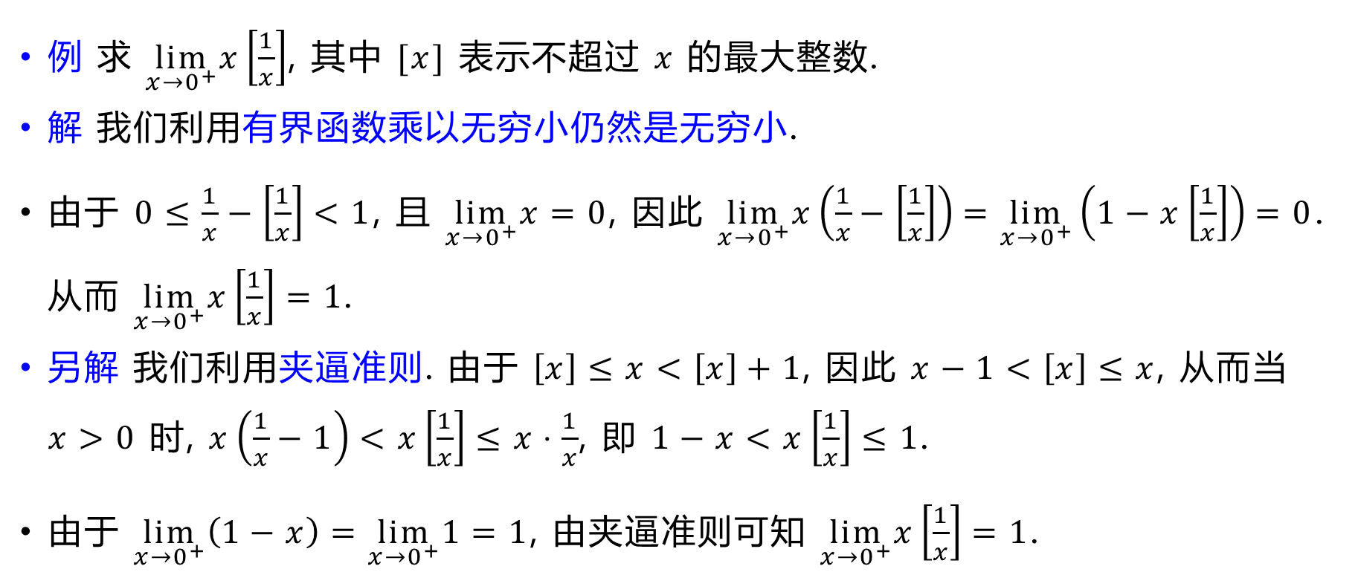
综合训练
例 求 $\lim_{x→0^{+}}x\left[\frac{1}{x}\right]$, 其中 $[x]$ 表示不超过 $x$ 的最大整数.
解 我们利用有界函数乘以无穷小仍然是无穷小.
由于 $0≤\frac{1}{x}−\left[\frac{1}{x}\right]<1$, 且 $\lim_{x→0^{+}}x=0$, 因此 $\lim_{x→0^{+}}x\left(\frac{1}{x}−\left[\frac{1}{x}\right]\right)=\lim_{x→0^{+}}\left(1−x\left[\frac{1}{x}\right]\right)=0$. 从而 $\lim_{x→0^{+}}x\left[\frac{1}{x}\right]=1$.
另解 我们利用夹逼准则. 由于 $\left[x\right]≤x<\left[x\right]+1$, 因此 $x−1<\left[x\right]≤x$, 从而当 $x>0$ 时, $x\left(\frac{1}{x}−1\right)<x\left[\frac{1}{x}\right]≤x⋅\frac{1}{x}$, 即 $1−x<x\left[\frac{1}{x}\right]≤1$.
由于 $\lim_{x→0^{+}}\left(1−x\right)=\lim_{x→0^{+}}1=1$, 由夹逼准则可知 $\lim_{x→0^{+}}x\left[\frac{1}{x}\right]=1$.

Slide 39
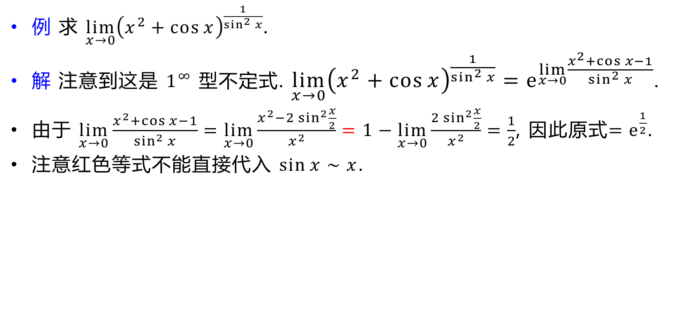
例 求 $\lim_{x→0}{\left(x^{2}+\cos{x}\right)}^{\frac{1}{\sin^{2}{x}}}$.
解 注意到这是 $1^{∞}$ 型不定式. $\lim_{x→0}{\left(x^{2}+\cos{x}\right)}^{\frac{1}{\sin^{2}{x}}}=e^{\lim_{x→0}\frac{x^{2}+\cos{x}−1}{\sin^{2}{x}}}$.
由于 $\lim_{x→0}\frac{x^{2}+\cos{x}−1}{\sin^{2}{x}}=\lim_{x→0}\frac{x^{2}−2\sin^{2}{\frac{x}{2}}}{x^{2}}=1−\lim_{x→0}\frac{2\sin^{2}{\frac{x}{2}}}{x^{2}}=\frac{1}{2}$, 因此原式$=e^{\frac{1}{2}}$.
注意红色等式不能直接代入 $\sin{x}∼x$.

Slide 40
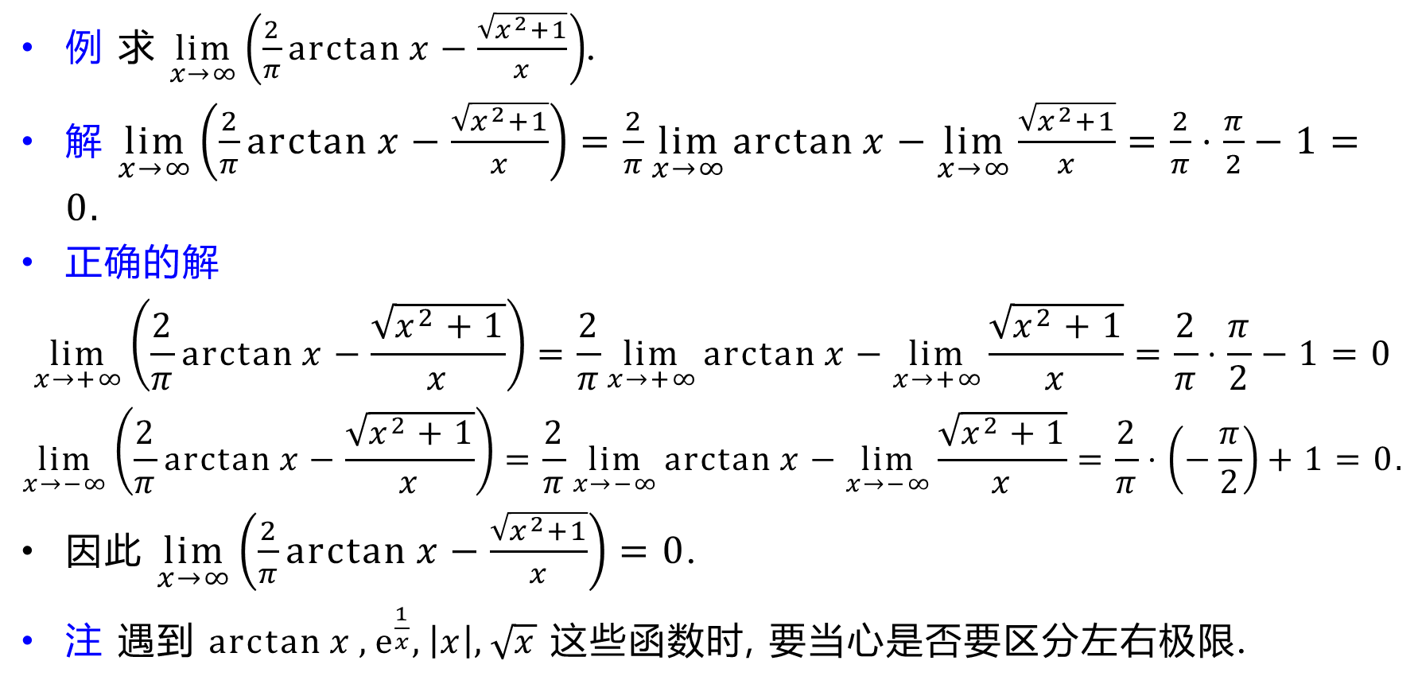
例 求 $\lim_{x→∞}\left(\frac{2}{π}\arctan{x}−\frac{\sqrt{x^{2}+1}}{x}\right)$.
解 $\lim_{x→∞}\left(\frac{2}{π}\arctan{x}−\frac{\sqrt{x^{2}+1}}{x}\right)=\frac{2}{π}\lim_{x→∞}\arctan{x}−\lim_{x→∞}\frac{\sqrt{x^{2}+1}}{x}=\frac{2}{π}⋅\frac{π}{2}−1=0.$
正确的解
$$\lim_{x→+∞}\left(\frac{2}{π}\arctan{x}−\frac{\sqrt{x^{2}+1}}{x}\right)=\frac{2}{π}\lim_{x→+∞}\arctan{x}−\lim_{x→+∞}\frac{\sqrt{x^{2}+1}}{x}=\frac{2}{π}⋅\frac{π}{2}−1=0$$
$$\lim_{x→−∞}\left(\frac{2}{π}\arctan{x}−\frac{\sqrt{x^{2}+1}}{x}\right)=\frac{2}{π}\lim_{x→−∞}\arctan{x}−\lim_{x→−∞}\frac{\sqrt{x^{2}+1}}{x}=\frac{2}{π}⋅\left(−\frac{π}{2}\right)+1=0.$$
因此 $\lim_{x→∞}\left(\frac{2}{π}\arctan{x}−\frac{\sqrt{x^{2}+1}}{x}\right)=0$.
注 遇到 $\arctan{x},e^{\frac{1}{x}},\left|x\right|,\sqrt{x}$ 这些函数时, 要当心是否要区分左右极限.
X
X

Slide 41
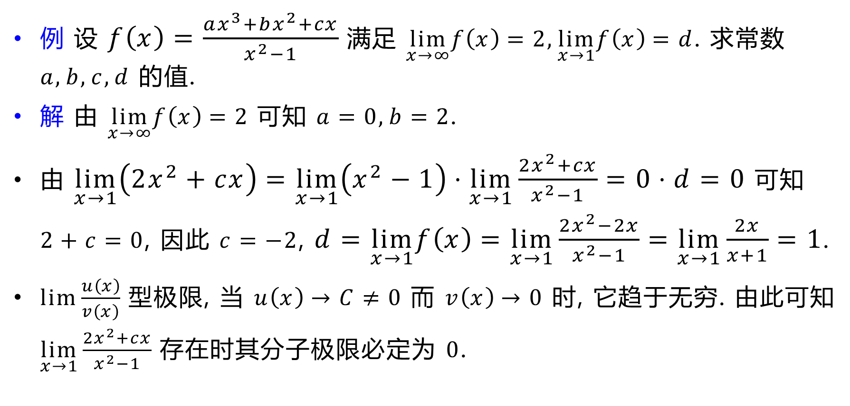
例 设 $f\left(x\right)=\frac{ax^{3}+bx^{2}+cx}{x^{2}−1}$ 满足 $\lim_{x→∞}f\left(x\right)=2,\lim_{x→1}f\left(x\right)=d$. 求常数 $a,b,c,d$ 的值.
解 由 $\lim_{x→∞}f\left(x\right)=2$ 可知 $a=0,b=2$.
由 $\lim_{x→1}\left(2x^{2}+cx\right)=\lim_{x→1}\left(x^{2}−1\right)⋅\lim_{x→1}\frac{2x^{2}+cx}{x^{2}−1}=0⋅d=0$ 可知 $2+c=0$, 因此 $c=−2$, $d=\lim_{x→1}f\left(x\right)=\lim_{x→1}\frac{2x^{2}−2x}{x^{2}−1}=\lim_{x→1}\frac{2x}{x+1}=1$.
$\lim{\frac{u\left(x\right)}{v\left(x\right)}}$ 型极限, 当 $u\left(x\right)→C≠0$ 而 $v\left(x\right)→0$ 时, 它趋于无穷. 由此可知 $\lim_{x→1}\frac{2x^{2}+cx}{x^{2}−1}$ 存在时其分子极限必定为 $0$.

Slide 42
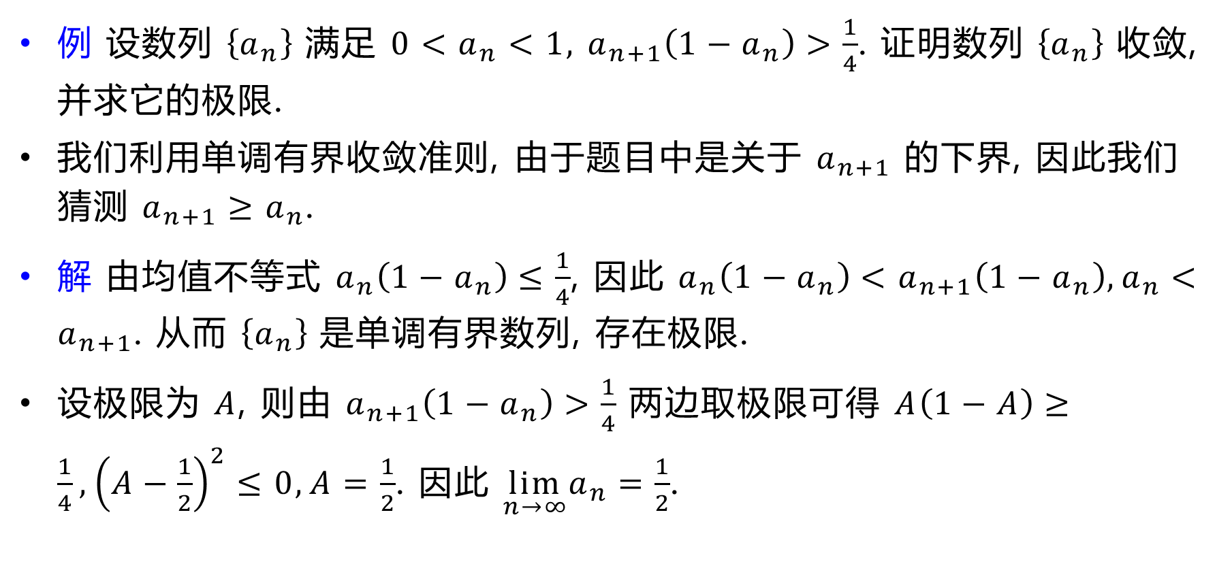
例 设数列 $\left\{a_{n}\right\}$ 满足 $0<a_{n}<1,$ $a_{n+1}\left(1−a_{n}\right)>\frac{1}{4}$. 证明数列 $\left\{a_{n}\right\}$ 收敛, 并求它的极限.
我们利用单调有界收敛准则, 由于题目中是关于 $a_{n+1}$ 的下界, 因此我们猜测 $a_{n+1}≥a_{n}$.
解 由均值不等式 $a_{n}\left(1−a_{n}\right)≤\frac{1}{4}$, 因此 $a_{n}\left(1−a_{n}\right)<a_{n+1}\left(1−a_{n}\right),a_{n}<a_{n+1}$. 从而 $\left\{a_{n}\right\}$ 是单调有界数列, 存在极限.
设极限为 $A$, 则由 $a_{n+1}\left(1−a_{n}\right)>\frac{1}{4}$ 两边取极限可得 $A\left(1−A\right)≥\frac{1}{4}, {\left(A−\frac{1}{2}\right)}^{2}≤0, A=\frac{1}{2}$. 因此 $\lim_{n→∞}a_{n}=\frac{1}{2}$.

Slide 43
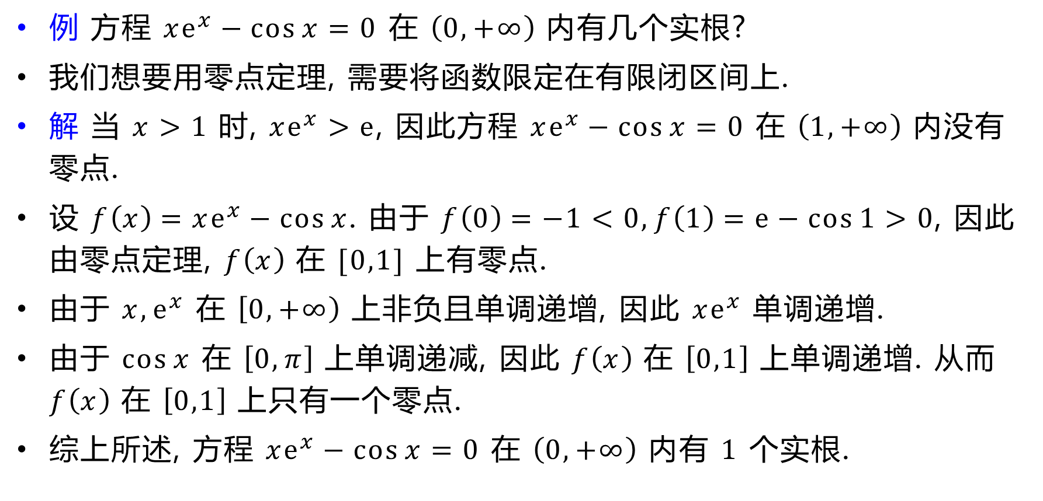
例 方程 $xe^{x}−\cos{x}=0$ 在 $\left(0,+∞\right)$ 内有几个实根?
我们想要用零点定理, 需要将函数限定在有限闭区间上.
解 当 $x>1$ 时, $xe^{x}>e$, 因此方程 $xe^{x}−\cos{x}=0$ 在 $\left(1,+∞\right)$ 内没有零点.
设 $f\left(x\right)=xe^{x}−\cos{x}$. 由于 $f\left(0\right)=−1<0, f\left(1\right)=e−\cos{1}>0$, 因此由零点定理, $f\left(x\right)$ 在 $[0,1]$ 上有零点.
由于 $x,e^{x}$ 在 $\left[0,+∞\right)$ 上非负且单调递增, 因此 $xe^{x}$ 单调递增.
由于 $\cos{x}$ 在 $\left[0,π\right]$ 上单调递减, 因此 $f\left(x\right)$ 在 $\left[0,1\right]$ 上单调递增. 从而$f\left(x\right)$ 在 $\left[0,1\right]$ 上只有一个零点.
综上所述, 方程 $xe^{x}−\cos{x}=0$ 在 $\left(0,+∞\right)$ 内有 $1$ 个实根.

Slide 44
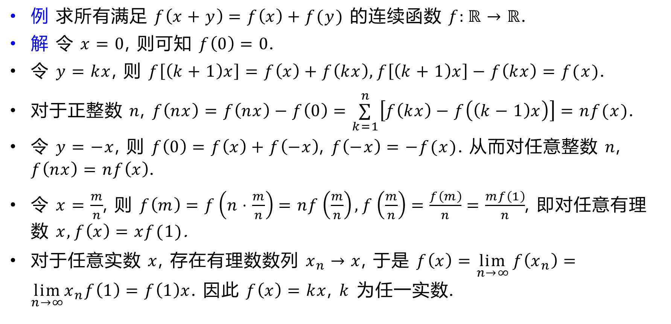
例 求所有满足 $f\left(x+y\right)=f\left(x\right)+f(y)$ 的连续函数 $f:ℝ→ℝ$.
解 令 $x=0$, 则可知 $f\left(0\right)=0$.
令 $y=kx$, 则 $f\left[\left(k+1\right)x\right]=f\left(x\right)+f\left(kx\right), f\left[\left(k+1\right)x\right]−f\left(kx\right)=f(x)$.
对于正整数 $n$, $f\left(nx\right)=f\left(nx\right)−f\left(0\right)=\underset{k=1}{\overset{n}{∑}}\left[f\left(kx\right)−f\left(\left(k−1\right)x\right)\right]=nf(x)$.
令 $y=−x$, 则 $f\left(0\right)=f\left(x\right)+f\left(−x\right)$, $f\left(−x\right)=−f(x)$. 从而对任意整数 $n$, $f\left(nx\right)=nf\left(x\right)$.
令 $x=\frac{m}{n}$, 则 $f\left(m\right)=f\left(n⋅\frac{m}{n}\right)=nf\left(\frac{m}{n}\right), f\left(\frac{m}{n}\right)=\frac{f\left(m\right)}{n}=\frac{mf\left(1\right)}{n}$, 即对任意有理数 $x, f\left(x\right)=xf(1)$.
对于任意实数 $x$, 存在有理数数列 $x_{n}→x$, 于是 $f\left(x\right)=\lim_{n→∞}{f\left(x_{n}\right)}=\lim_{n→∞}x_{n}f\left(1\right)=f\left(1\right)x$. 因此 $f\left(x\right)=kx$, $k$ 为任一实数.

Slide 45
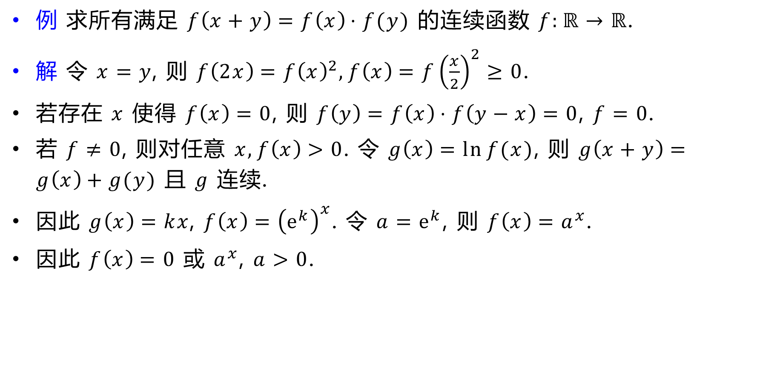
例 求所有满足 $f\left(x+y\right)=f\left(x\right)⋅f(y)$ 的连续函数 $f:ℝ→ℝ$.
解 令 $x=y$, 则 $f\left(2x\right)=f{\left(x\right)}^{2},f\left(x\right)=f{\left(\frac{x}{2}\right)}^{2}≥0$.
若存在 $x$ 使得 $f\left(x\right)=0$, 则 $f\left(y\right)=f\left(x\right)⋅f\left(y−x\right)=0$, $f=0$.
若 $f≠0$, 则对任意 $x,f\left(x\right)>0$. 令 $g\left(x\right)=\ln{f(x)}$, 则 $g\left(x+y\right)=g\left(x\right)+g(y)$ 且 $g$ 连续.
因此 $g\left(x\right)=kx$, $f\left(x\right)={\left(e^{k}\right)}^{x}$. 令 $a=e^{k}$, 则 $f\left(x\right)=a^{x}$.
因此 $f\left(x\right)=0$ 或 $a^{x}$, $a>0$.

Slide 46
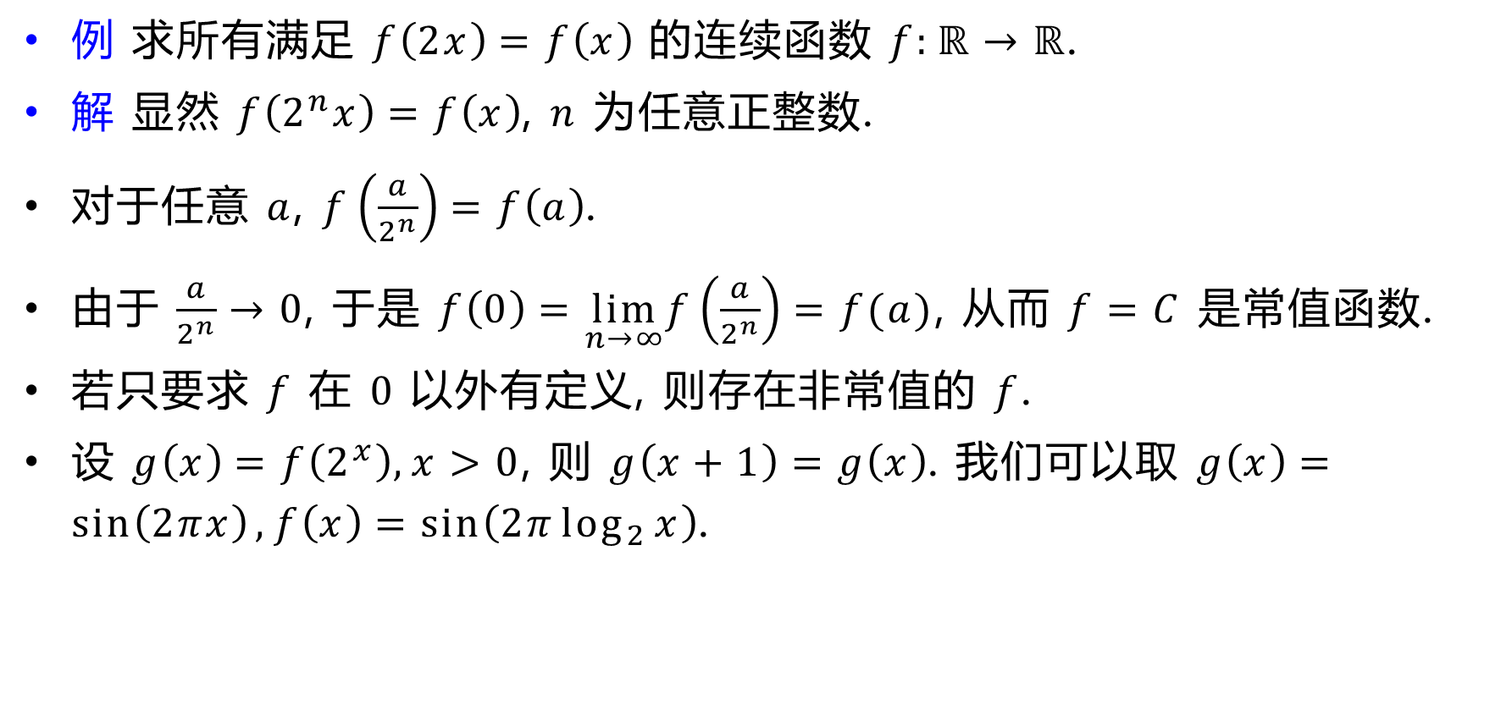
例 求所有满足 $f\left(2x\right)=f\left(x\right)$ 的连续函数 $f:ℝ→ℝ$.
解 显然 $f\left(2^{n}x\right)=f\left(x\right)$, $n$ 为任意正整数.
对于任意 $a$, $f\left(\frac{a}{2^{n}}\right)=f\left(a\right)$.
由于 $\frac{a}{2^{n}}→0$, 于是 $f\left(0\right)=\lim_{n→∞}f\left(\frac{a}{2^{n}}\right)=f(a)$, 从而 $f=C$ 是常值函数.
若只要求 $f$ 在 $0$ 以外有定义, 则存在非常值的 $f$.
设 $g\left(x\right)=f\left(2^{x}\right),x>0$, 则 $g\left(x+1\right)=g\left(x\right)$. 我们可以取 $g\left(x\right)=\sin\left(2πx\right),f\left(x\right)=\sin\left(2π\log_{2}{x}\right)$.

